Slide 1
Эксперименты в аналитике
Кирилл Кочнев

Slide 2
Agenda
Зачем нужны эксперименты
Классические А/В-тесты
Ошибки первого/второго рода, cтат-значимость и p-value
Статистические критерии
Мощность тестов
Множественная проверка гипотез

Slide 3
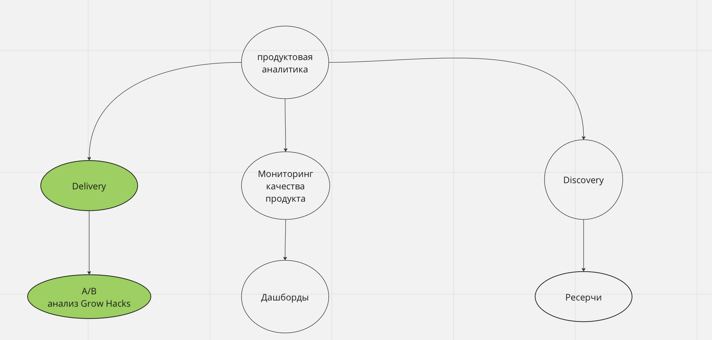
Продуктовая аналитика
Продуктовую работу можно разделить на два больших этапа:
Discovery (поиск гипотез для новых фичей)
Delivery (запуск новых фич)
Основная задача аналитика этапе Delivery – это оценка эффекта от запускаемой фичи.

Slide 4
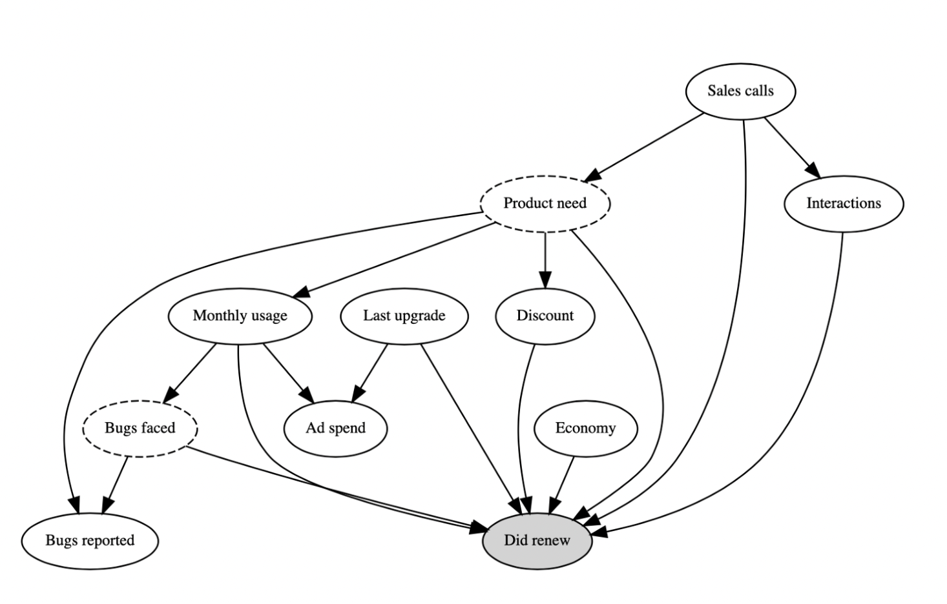
Как определять связи для Discovery
Способы от простых к сложным
1. Простые формулы
2. Эксперименты
3. Модели

Slide 5
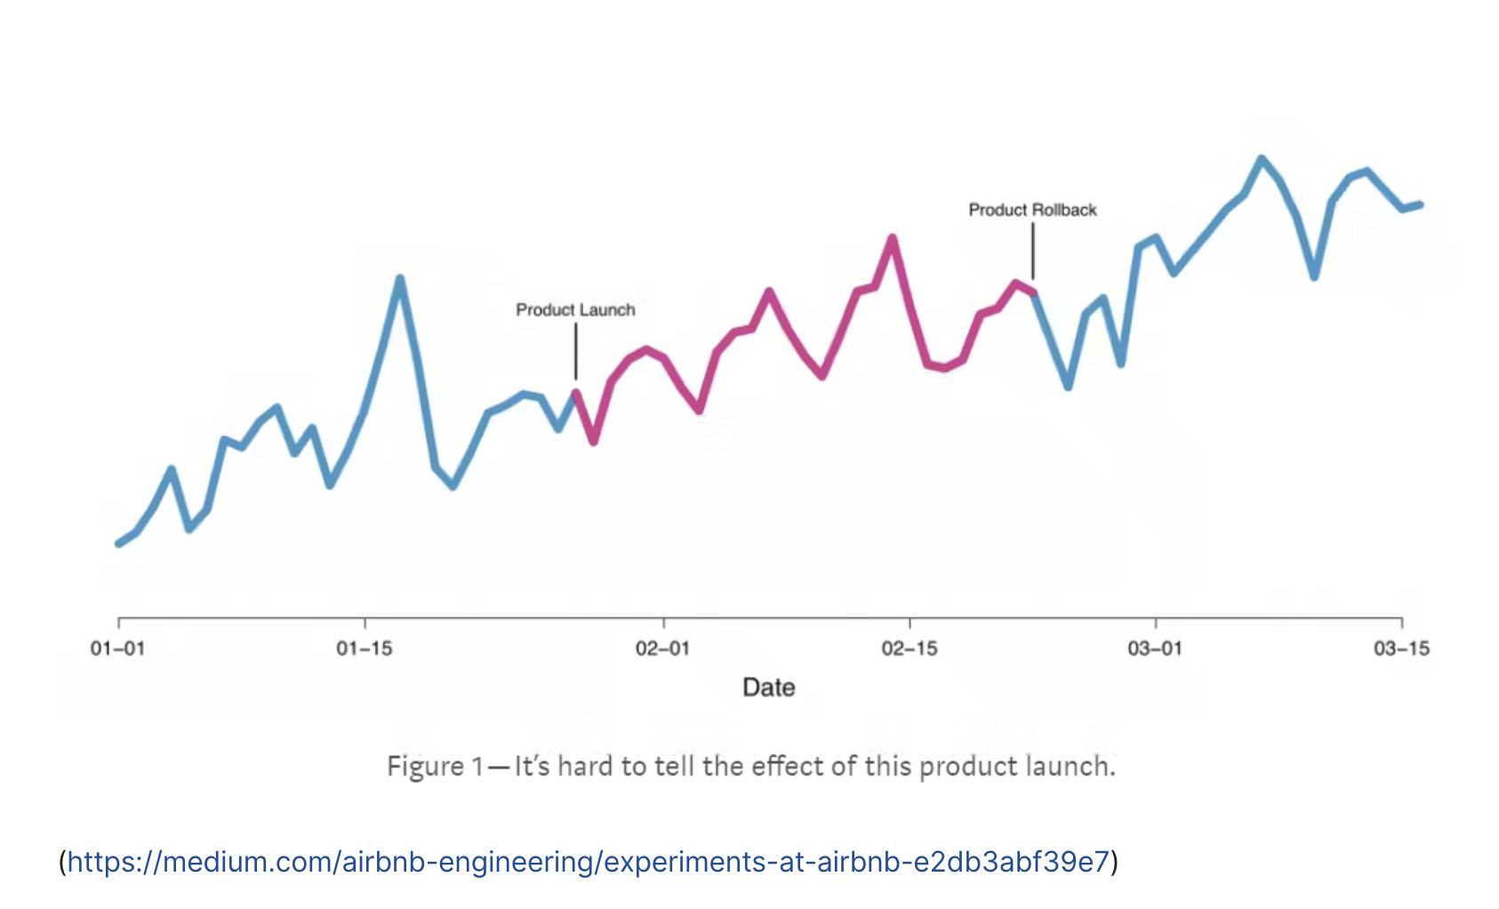
Оценка эффекта для Delivery
Главная проблема:
Эффект от внешних обстоятельств обычно сильно выше, чем эффект от изменения.
Почему растет график??
Наша фича положительно сказалась на метриках?
Органический рост?
Сезонные эффект?
Закрылся конкурент?

Slide 6
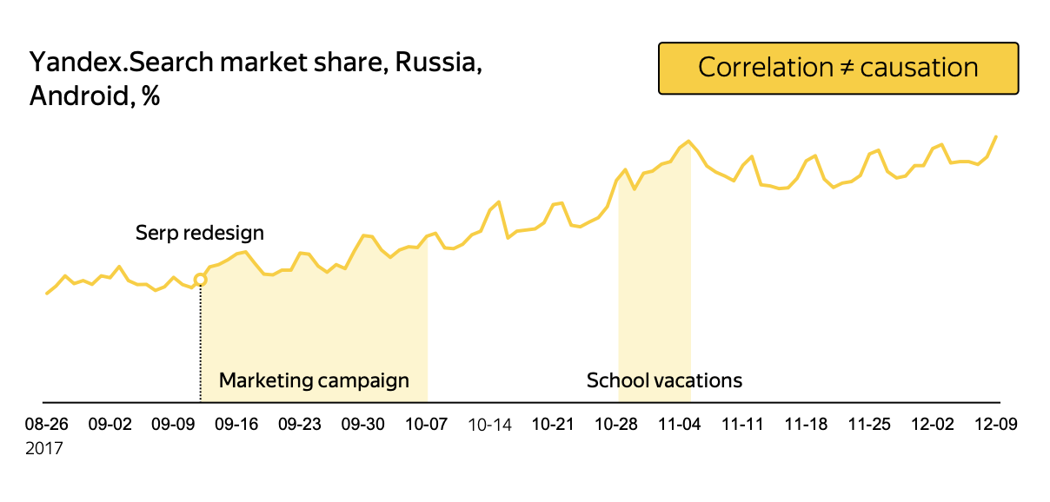
Внешние эффекты

Slide 7
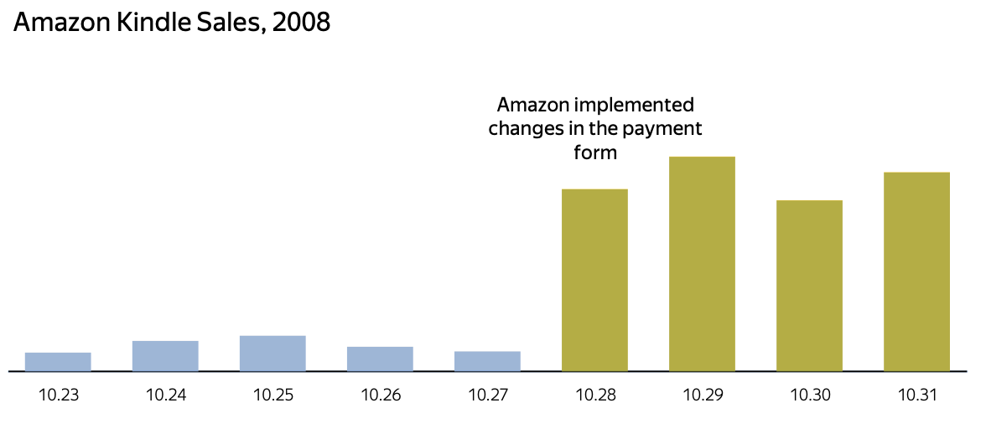
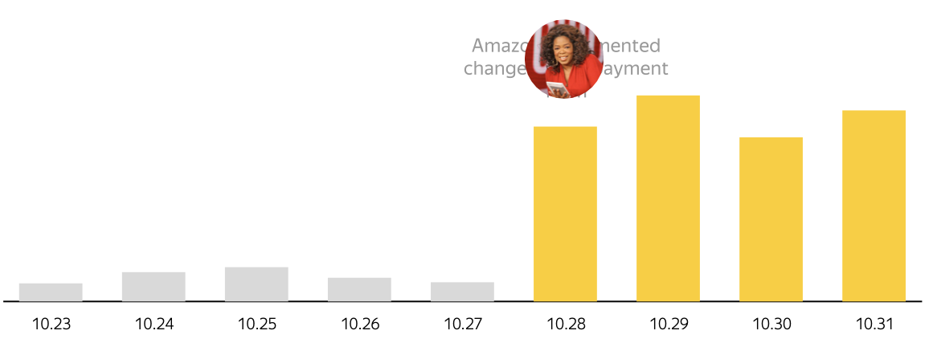
Как не надо оценивать эффект, часть 1

Slide 8
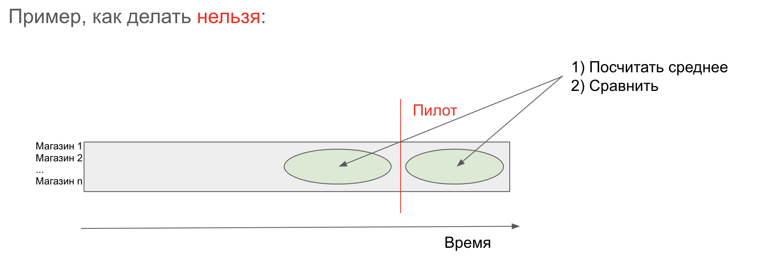
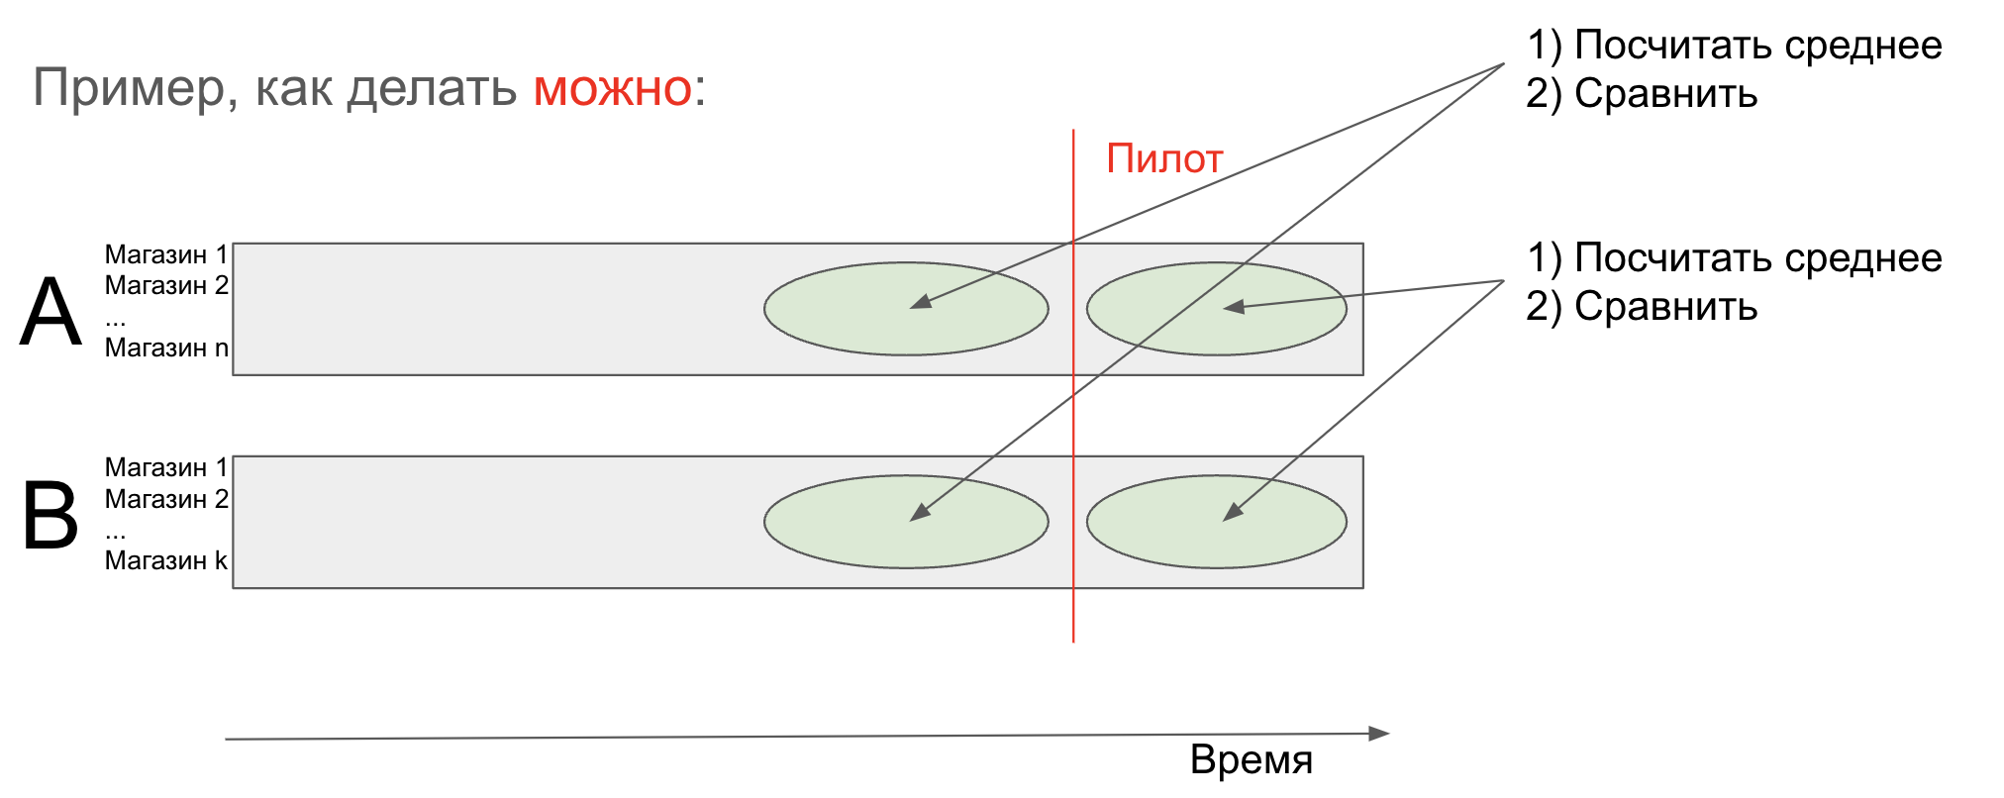
Как не надо оценивать эффект, часть 2

Slide 9
Как выбрать группы А и B?

Slide 10
Agenda
Зачем нужны эксперименты
Классические А/В-тесты
Ошибки первого/второго рода, cтат-значимость и p-value
Статистические критерии
Мощность тестов
Множественная проверка гипотез

Slide 11
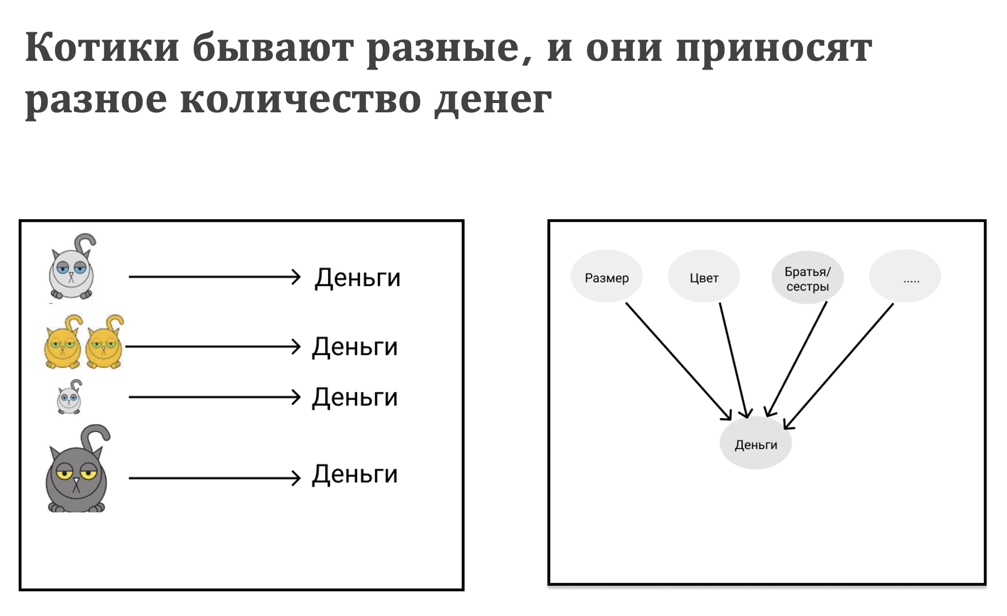
Эксперименты
На клиентскую метрику влияет большое кол-во параметров
Внутренние (все клиенты разные)
Внешние (один и тот же клиент в разные периоды имеет разные значения метрик)
Т.е. метрика – это случайная величина.

Slide 12
Влияение внутренних параметров на метрику
Предположим, мы хотим оценить влияние фичи (пусть это будет премиум-доступ для соискателей) на метрику (доход).
Мы можем сравнить группы
Клиенты без премиум-доступа
Клиенты с премиум-доступом
Но так делать нельзя! Клиенты с премиум-доступом скорее всего более лояльные/платежеспособные.
Проблему курицы и яйца – они более лояльные потому что воспользовались фичей или воспользовались фичей потому что более лояльны.

Slide 13
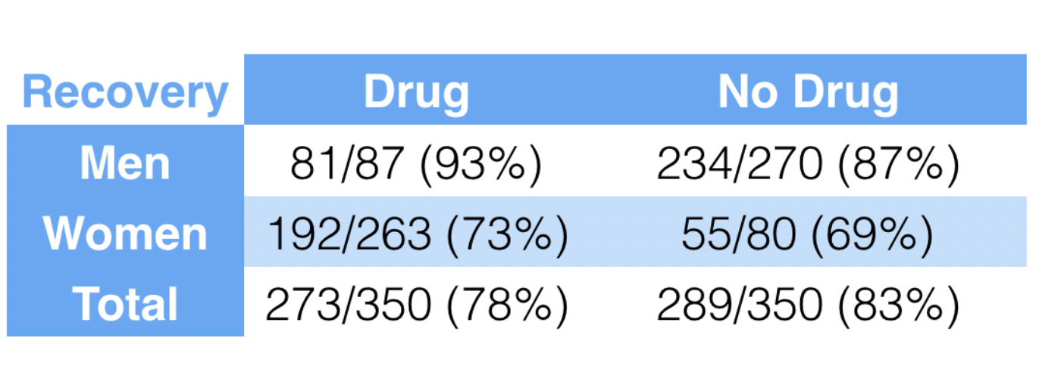
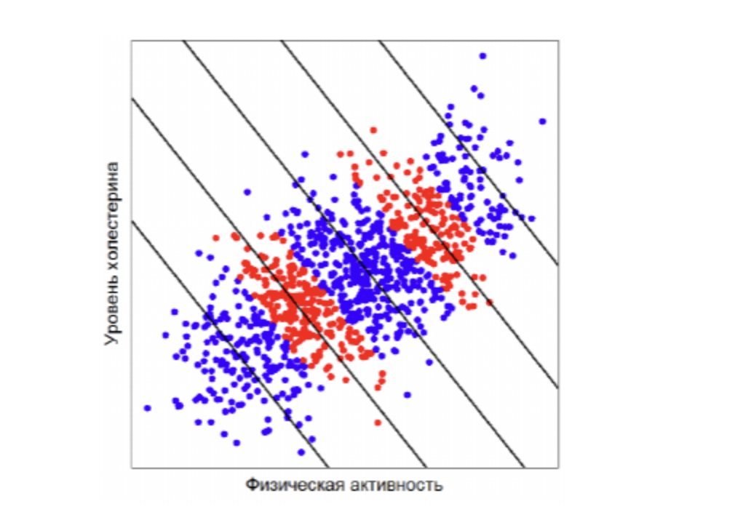
Causal Inference
Наивный анализ ошибочен из-за так называемых конфаундеров.
Однако их влияние нивелируется в экспериментах и causal-моделях.
Парадокс Симпсона

Slide 14
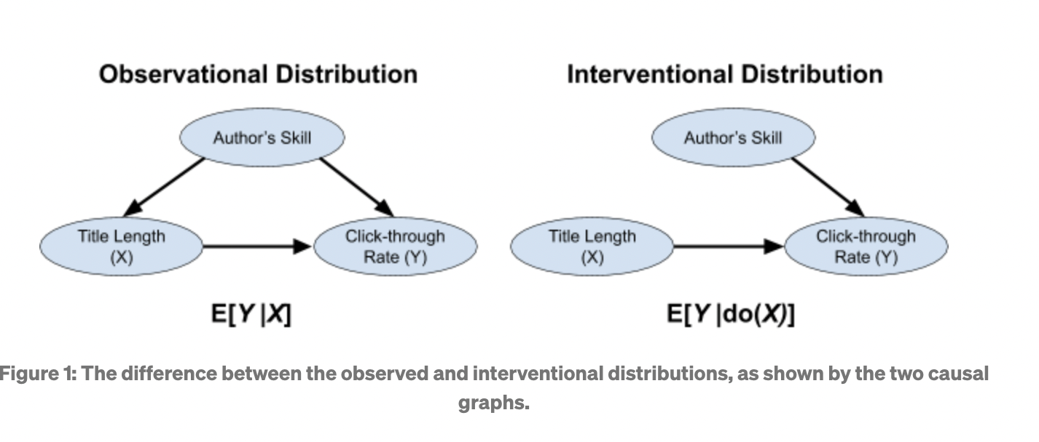
Эксперименты
В экспериментах влияние конфаундеров нивелируется т.н. do-оператор, например для определенной группы с помощью рандомизации.

Slide 15
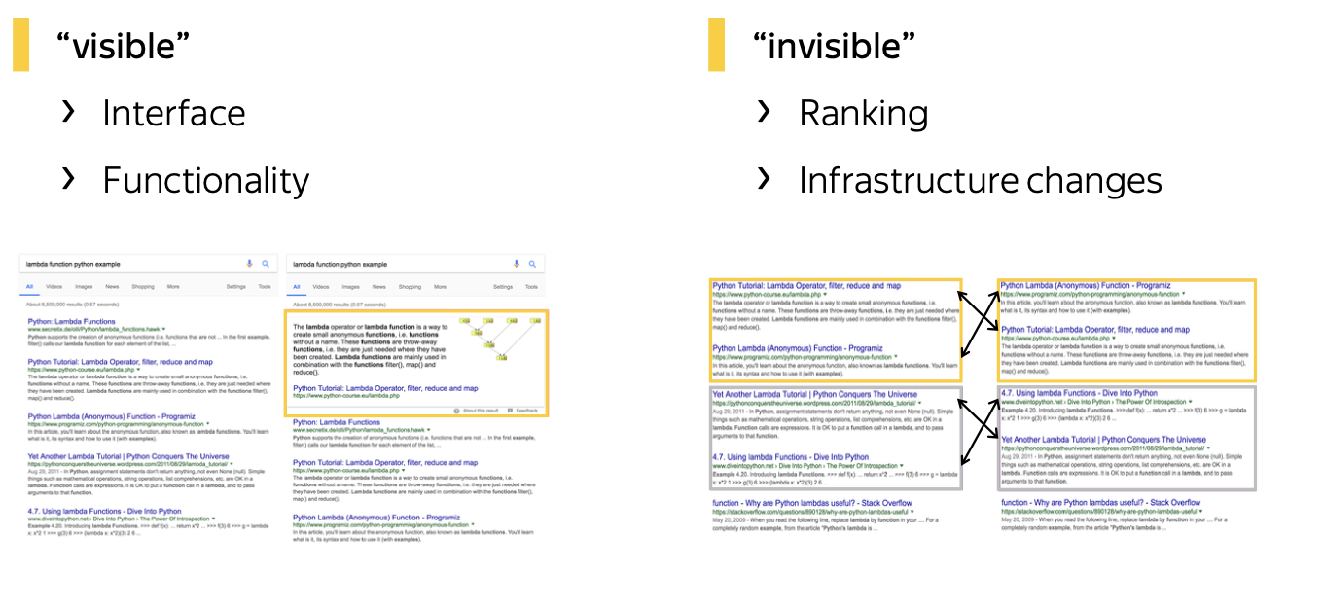
Что обычно тестируют через А/В
Новые запускаемые фичи
Акции, маркетинговые кампании
Коммуникации
Контент
Бэк-енд и инфраструктуру
ML-модели
Двусторонние маркетплейсы

Slide 16
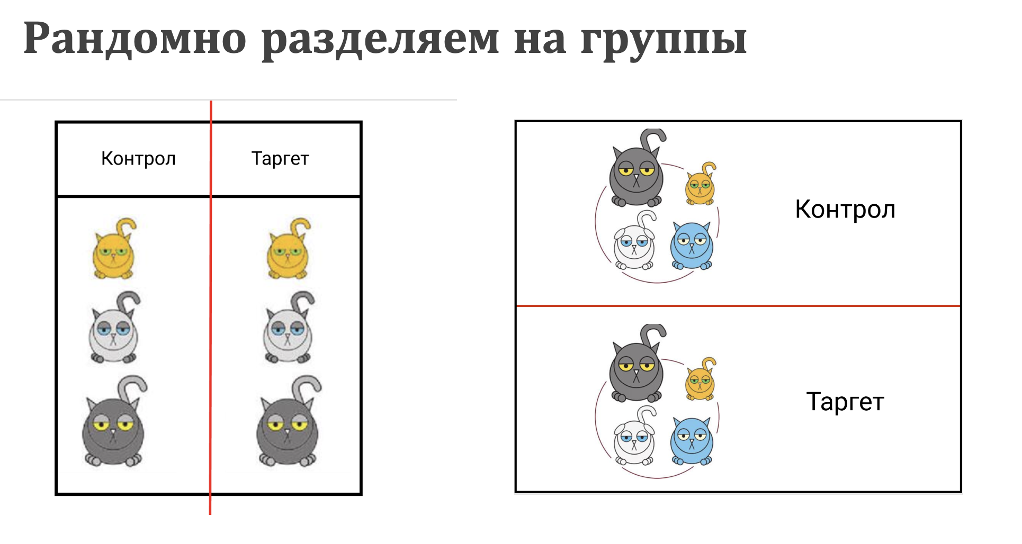
Классический А/В-тест
Чтобы изолировать влияние фичи, важно соблюдать условие:
Не должно быть фактора, по которому принимается решение в какую группу отнести клиента.
Если нет параметра, по которому разделяем на группы, то как разделить?? Рандомом!
Это означает, что доля каждого сегмента примерно одинакова в разных группах. При больших выборках будет выполняться условие, что для каждого клиента из одной группы есть примерно такой же в другое группе.

Slide 17
Дизайн А/В-теста
Прежде чем запустить А/В-тест, нужно сделать его дизайн.
Под дизайном имеют ввиду выбор параметров. Список основных ниже в таблице.
Параметр | Пример | Как выбрать
Сущность тестирования | Клиент, девайс, регион | Сущность, которая принимает решение и на которую идет воздействие
Тип рандомизации | SRS, стратификация, парный тест | Зависит от гипотезы
Метрики для принятия решения | Средний чек, кол-во сессий, возвращаемость | Зависит от гипотезы + учет иерархии метрик
Длительность теста | 5 дней, месяц | Обсудим ниже
Кол-во таргетных групп | A/B, A/B/C, … | От выбранной длительности
Доля таргетной группы (т.н. Sample Ratio) | 50/50, 10/90, 60/20/20 | Обсудим ниже

Slide 18
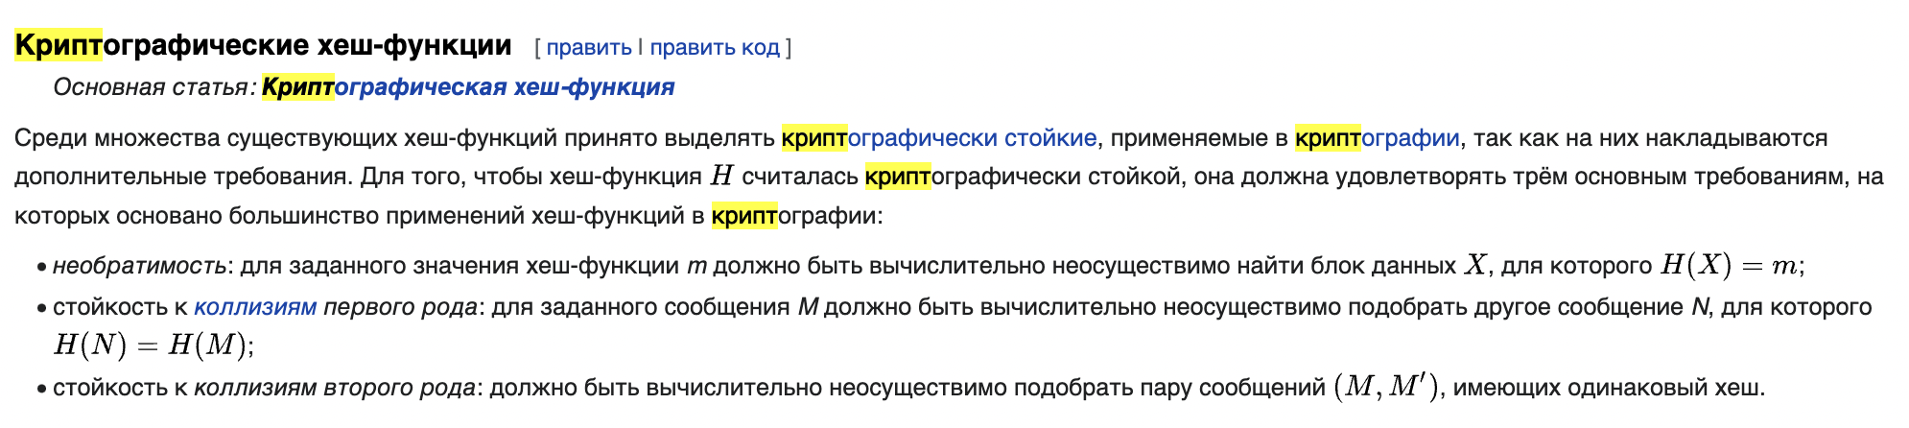
Хэш-функция
Итак, нам нужно реализовать рандом. Но в компьютерах нет случайных чисел, есть только псевдо-случайные! Например - остаток от деления id клиента на что-либо.
Но лучше использовать хэш-функцию. Это такая функция, которая принимает на вход строку любой длины (например, id клиента), и возвращает строку фиксированной длины (например 32 бита). Криптографические хэш-функции возвращают результат, который похож на рандом в нужном нам смысле.

Slide 19
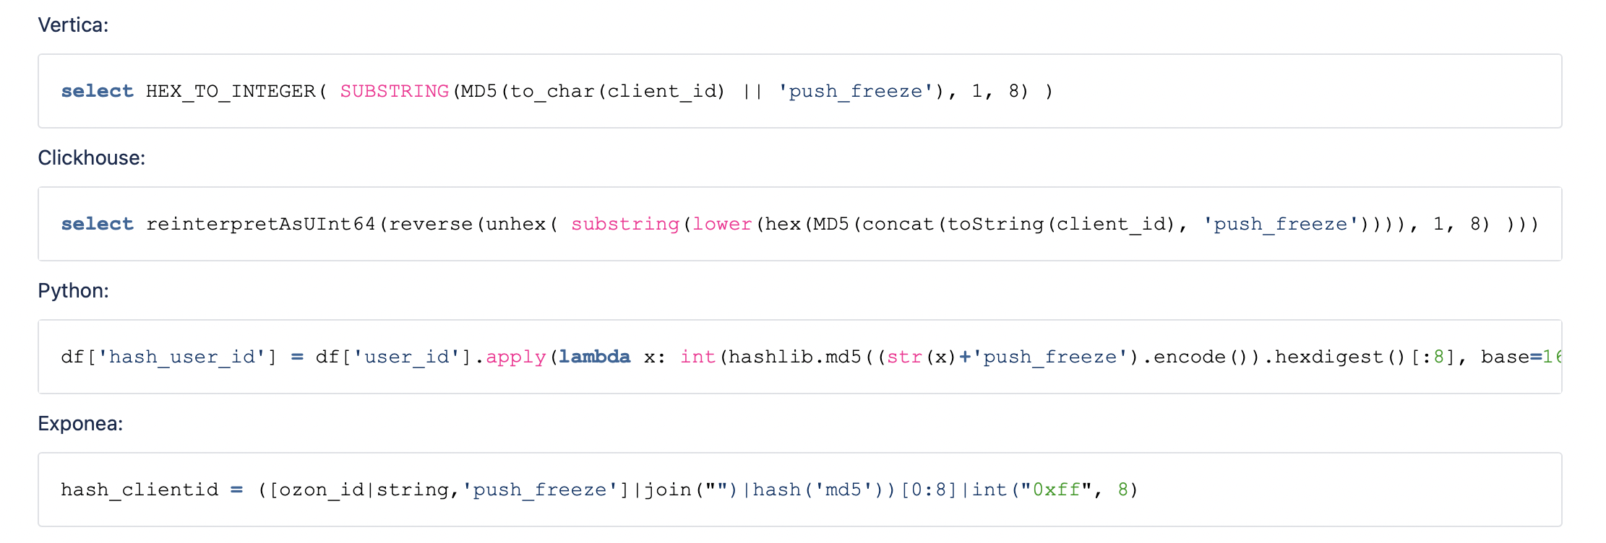
Хэш-функция для А/В
Хэш-функция содержит фиксированное число значений, и более того их можно сократить (например, брать остаток от деления на 100). В таком случае, криптостойкий хэш будет иметь одинаковую вероятность для любого id попасть в каждое из значений, т.е. равномерное распределение. Это и есть нужный нам рандом!
В А/В используют разные виды функций (обсудим это ниже), например MD5 и murmur3.

Slide 20
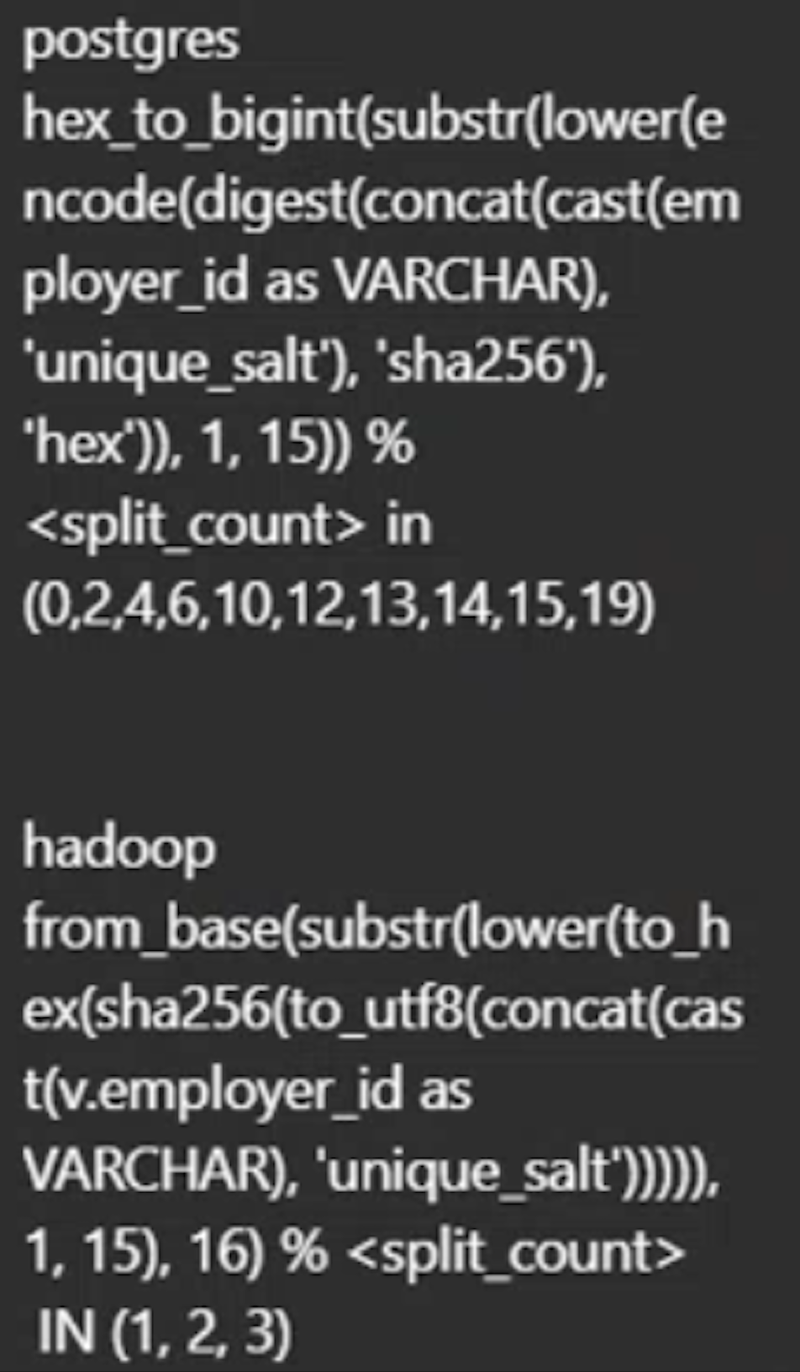
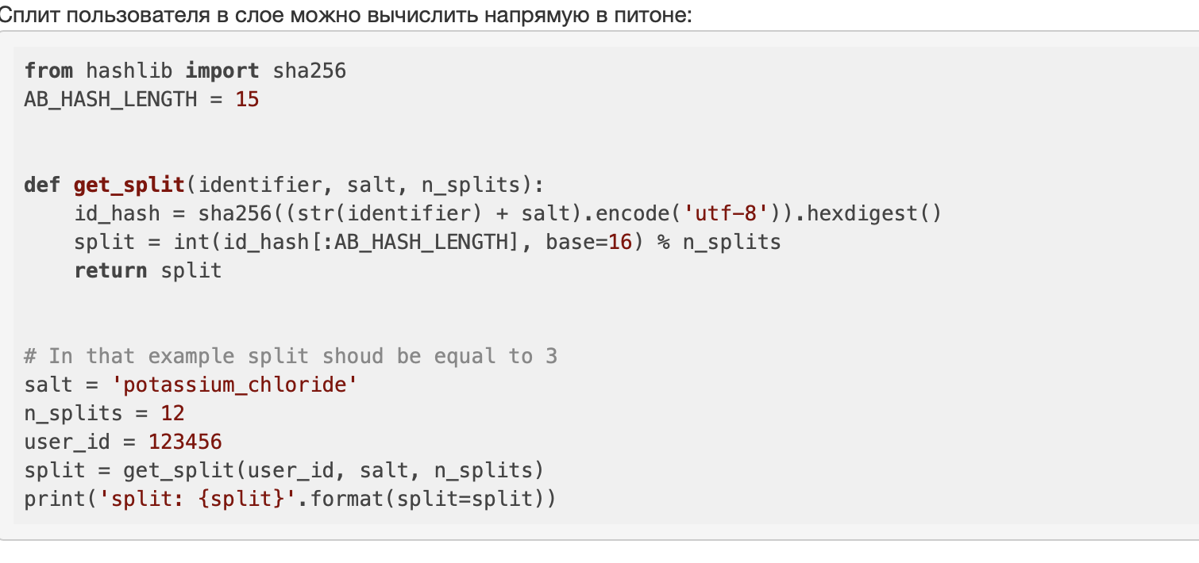
Хэш-функция для А/В
Хэш-функция в нашей платформе abt:

Slide 21
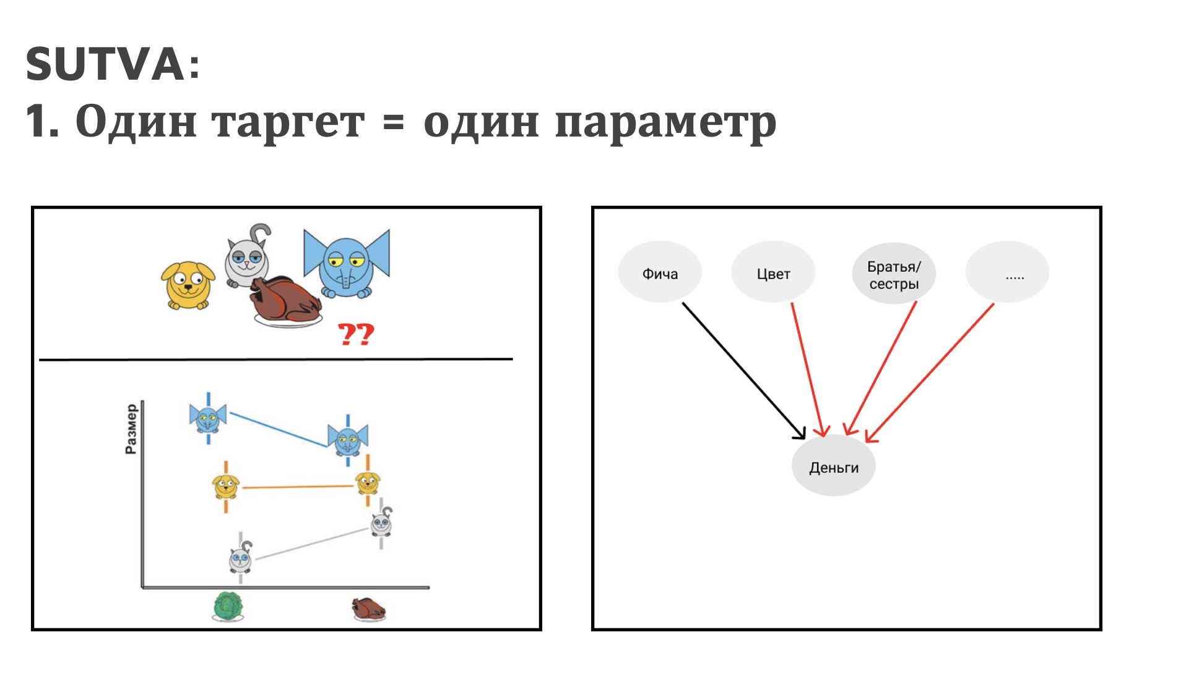
Принцип SUTVA
Чтобы правильно измерить эффект от изменения, в А/В-тесты должен выполняться принцип SUTVA – Stable Unit Treatment Value Assumption.
Он говорит о следующем:
Назначение группы клиенту не должно зависеть от групп других клиентов
Метрика клиента, по которой принимается решение, не зависит от группы других клиентов
Используется только один вид изменения для разных групп пользователей
Из этого можно сделать следующий важный вывод:
В правильном А/В-тесте метрики контрольной группы должны быть такими же, какими они были бы и без теста.

Slide 22
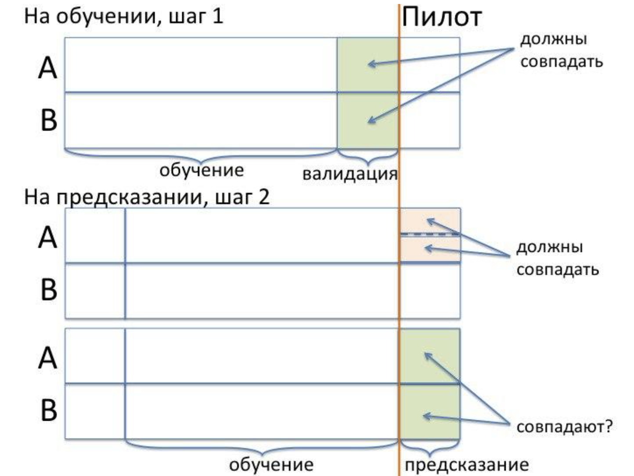
А/А-тесты и пред-экспериментальный период
А/А-тест – когда обе группы видят одно и то же, а значит не должны иметь значимых различий
На предэкспериментальном периоде имеем А/А
Если группы расходятся на пред-эксперименте, то тест невалиден

Slide 23
Agenda
Зачем нужны эксперименты
Классические А/В-тесты
Ошибки первого/второго рода, cтат-значимость и p-value
Статистические критерии
Мощность тестов
Множественная проверка гипотез

Slide 24
Значимость изменений
Предположим, что мы провели А/В-тест, измеряя выручку в каждой из групп, и получили результаты:
КГ имеет ARPU 100 рублей
ТГ имеет ARPU 101 рубль
Точно ли фича изменение положительно и мы стали зарабатывать больше?
А если бы изменение было не в 1 рубль, а в 100?
А если наоборот 1 копейка?

Slide 25
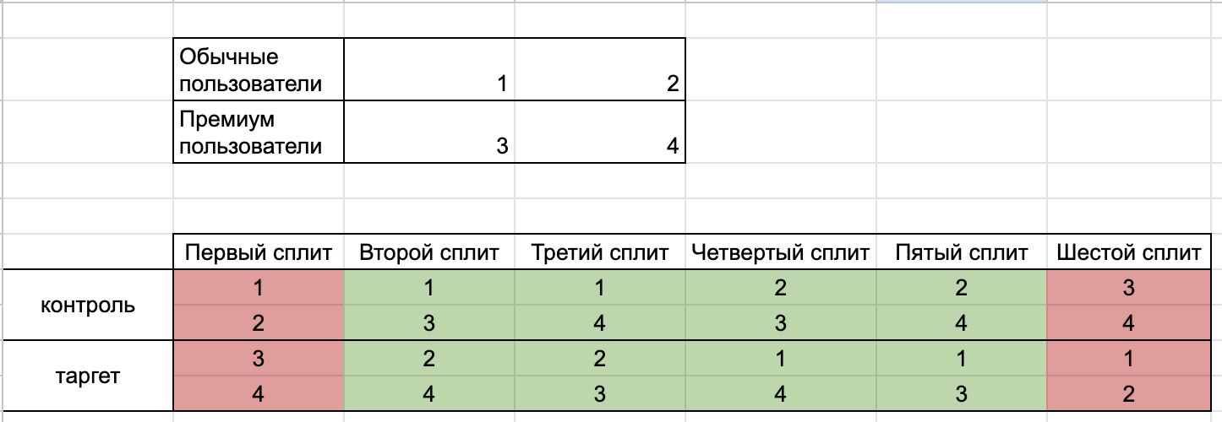
Вариативность пользователей
Допустим, у нас есть 2 вида пользователей – обычные и премиум, причем у премиум метрики заметно выше.
Рандомизация означает что в КГ / ТГ может оказаться любая комбинация пользователей.
Например, если у нас 4 клиента, то из 6 вариантов разбиений в 2х окажется что все премиум пользователи в одной из групп, а обычные пользователи в другой.
Т.е. в 1/3 всех А/А наши группы будут заведомо расходиться.

Slide 26
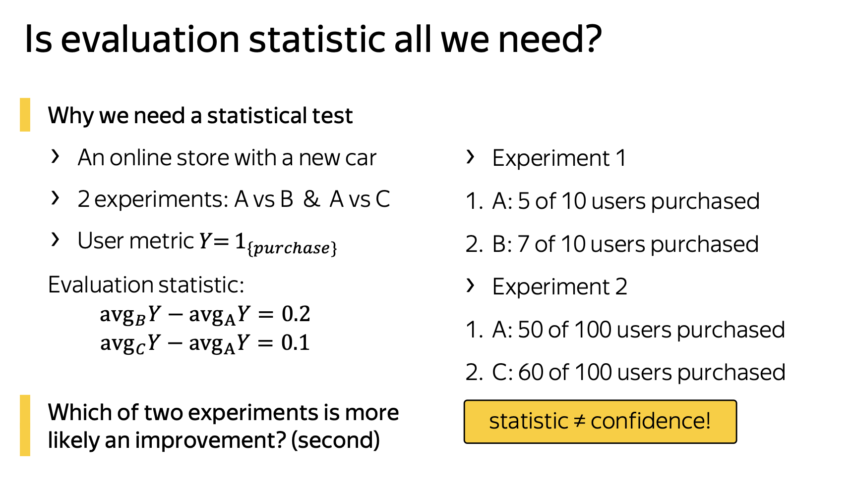
Вариативность метрики

Slide 27


Вывод
Мы должны учитывать вариативность метрики
Мы должны сравнивать эффект с этой вариативностью

Slide 28
Мы знаем что метрика – случайная величина!

Slide 29
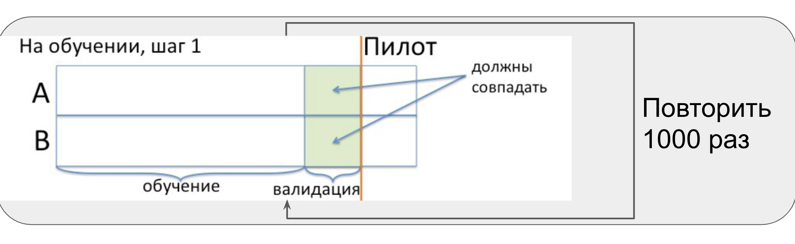
Статистика
Каждая метрика имеет свое распределение.
Зная распределение, мы можем научиться считать вероятность различных эффектов на А/А-тесте.
Затем, сравнивая эффект в тесте с полученным выше распределением ошибок, можем сделать выводы о случайности данного эффекта.

Slide 30
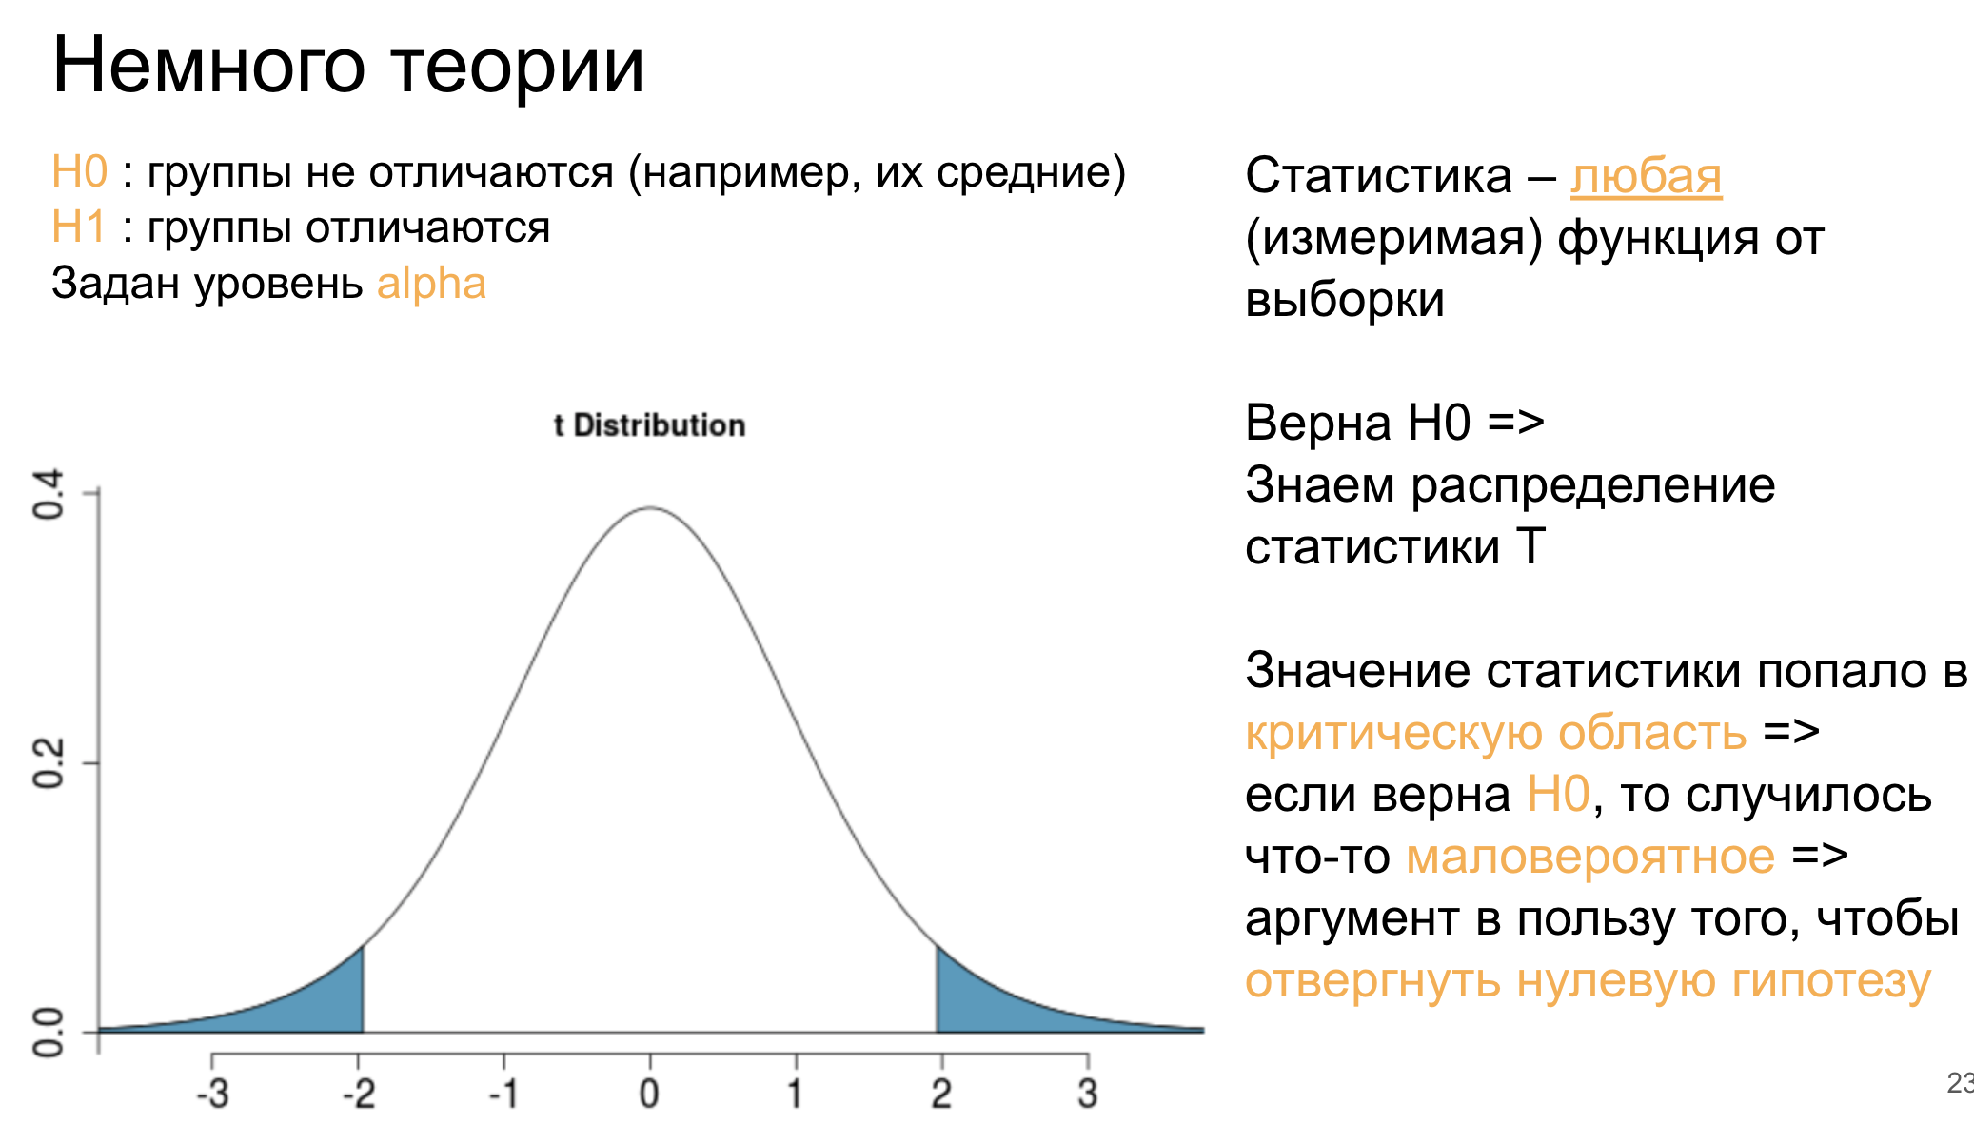
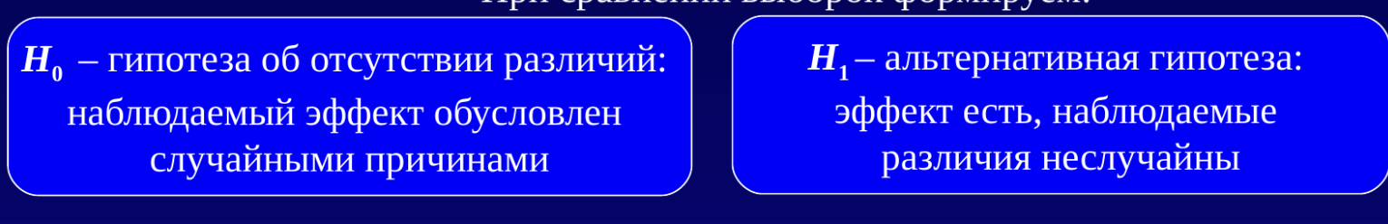
Проверка гипотез
Обычно в терминологии используются две гипотезы: нулевая и альтернативная.
Цель работы с данными и распределениями – выяснить какая из гипотез верна.
Из распределения метрики мы можем построить распределение эффектов на А/А.

Slide 31
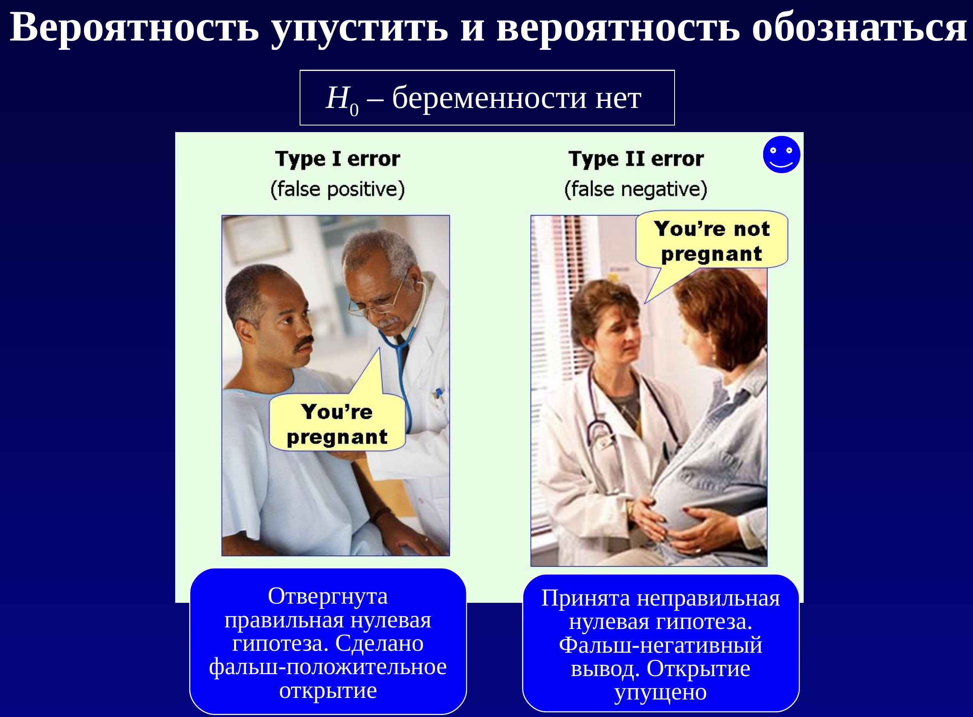
Типы ошибок при проверке гипотез

Slide 32
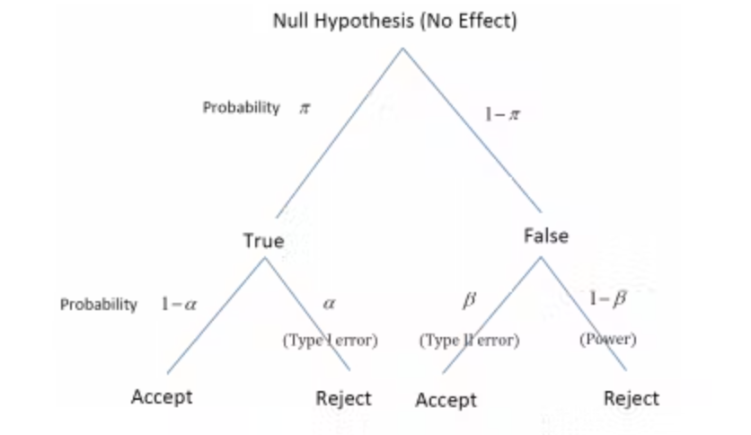
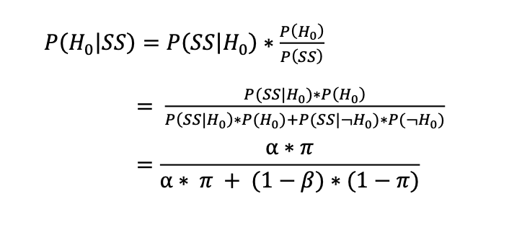
Работа с ошибками
Наблюдая данные, нам бы хотелось посчитать вероятность что нулевая гипотеза верна, т.е. P(H0 | data), однако мы не знаем как это сделать.
Наше распределение эффектов на А/А может только сказать о P(data | H0).
Они связаны через формулу Байеса, но для ее применения нам необходимо знать вероятность нулевой/альтернативной гипотезы, однако она неизвестна.

Slide 33
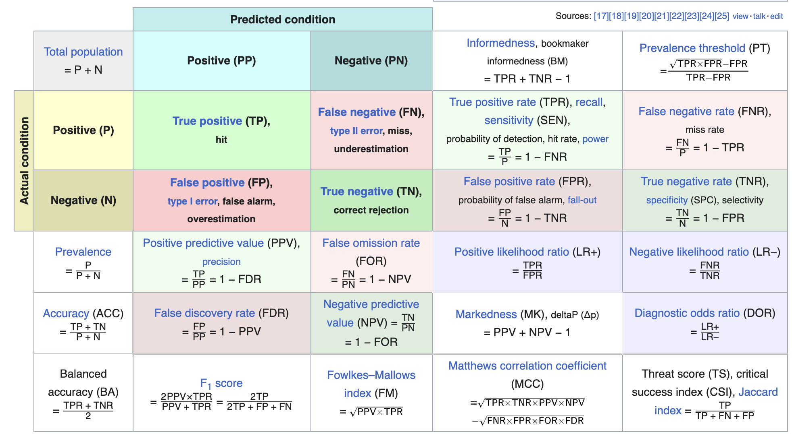
Термины

Slide 34
P-value
Принимаем решения именно по P(data | H0).
P-value – вероятность получить такие же или еще большие отклонения при условии равенства нулевой гипотезы.
Методы расчета p-value для проверки гипотез называются статистическими тестами или статистическими критериями.

Slide 35
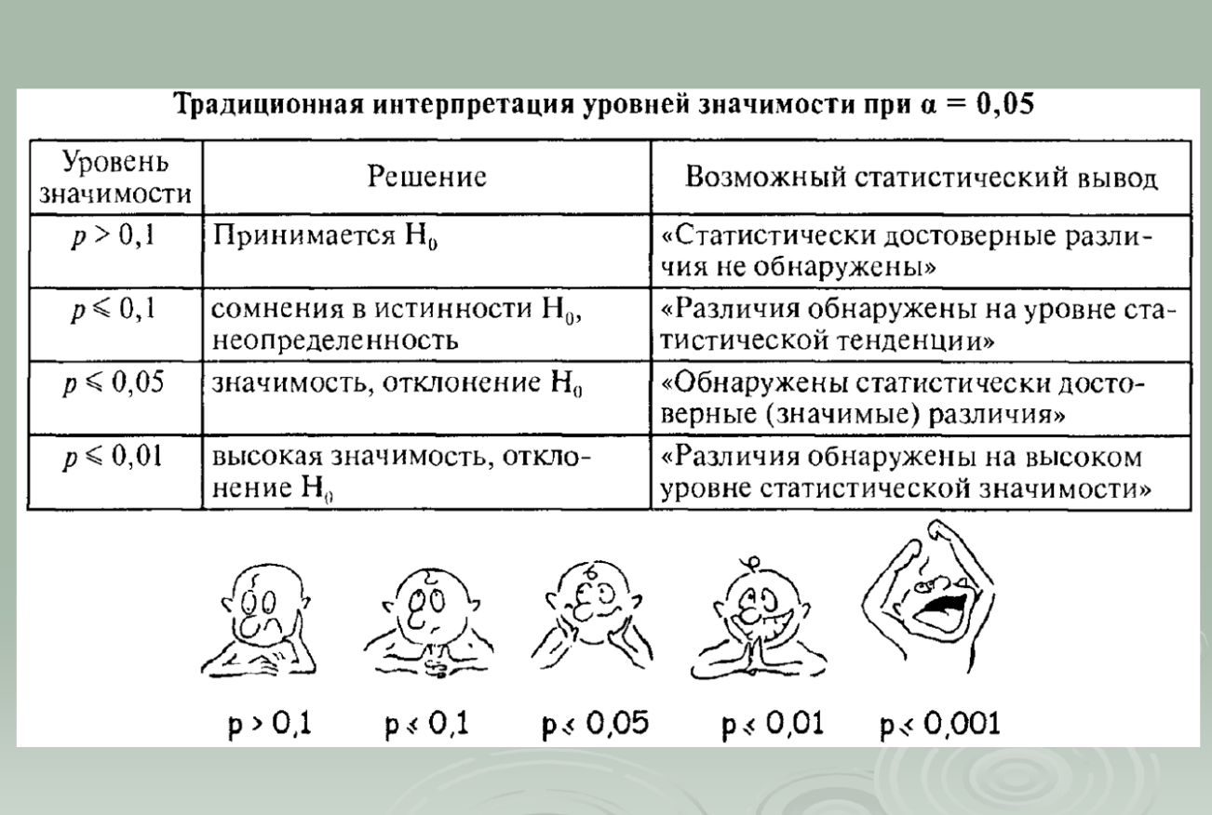
Что дальше делаем с p-value

Slide 36
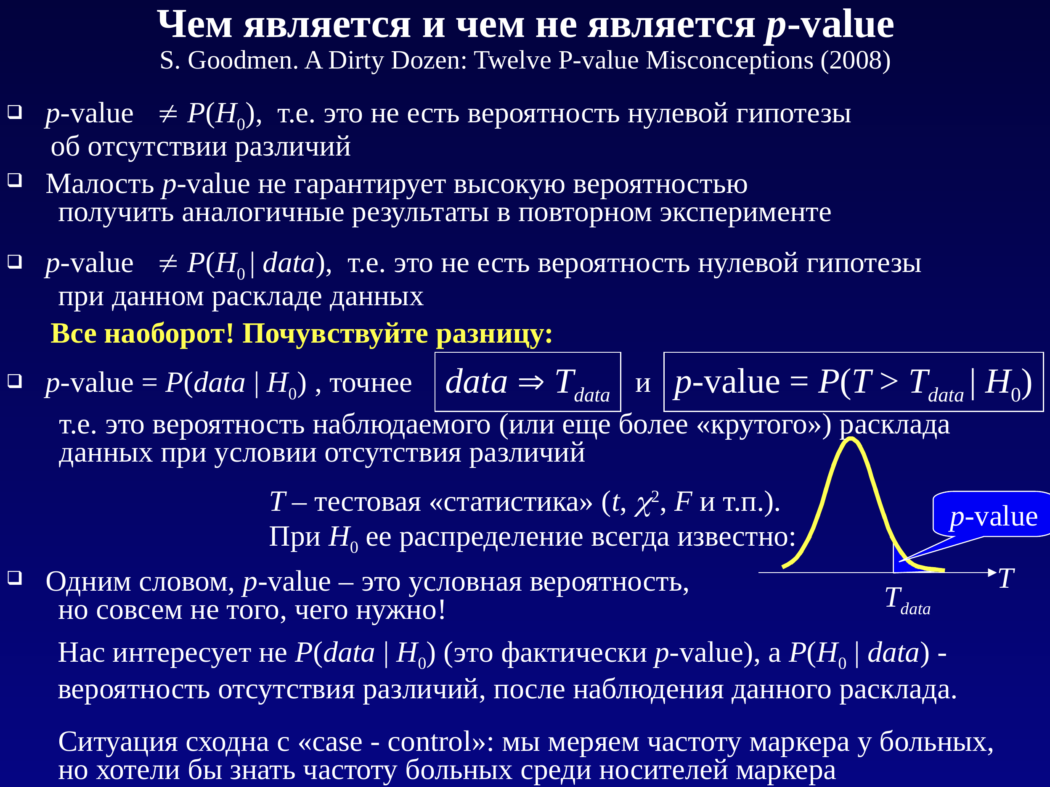
Неправильная интерпретация p-value №1

Slide 37
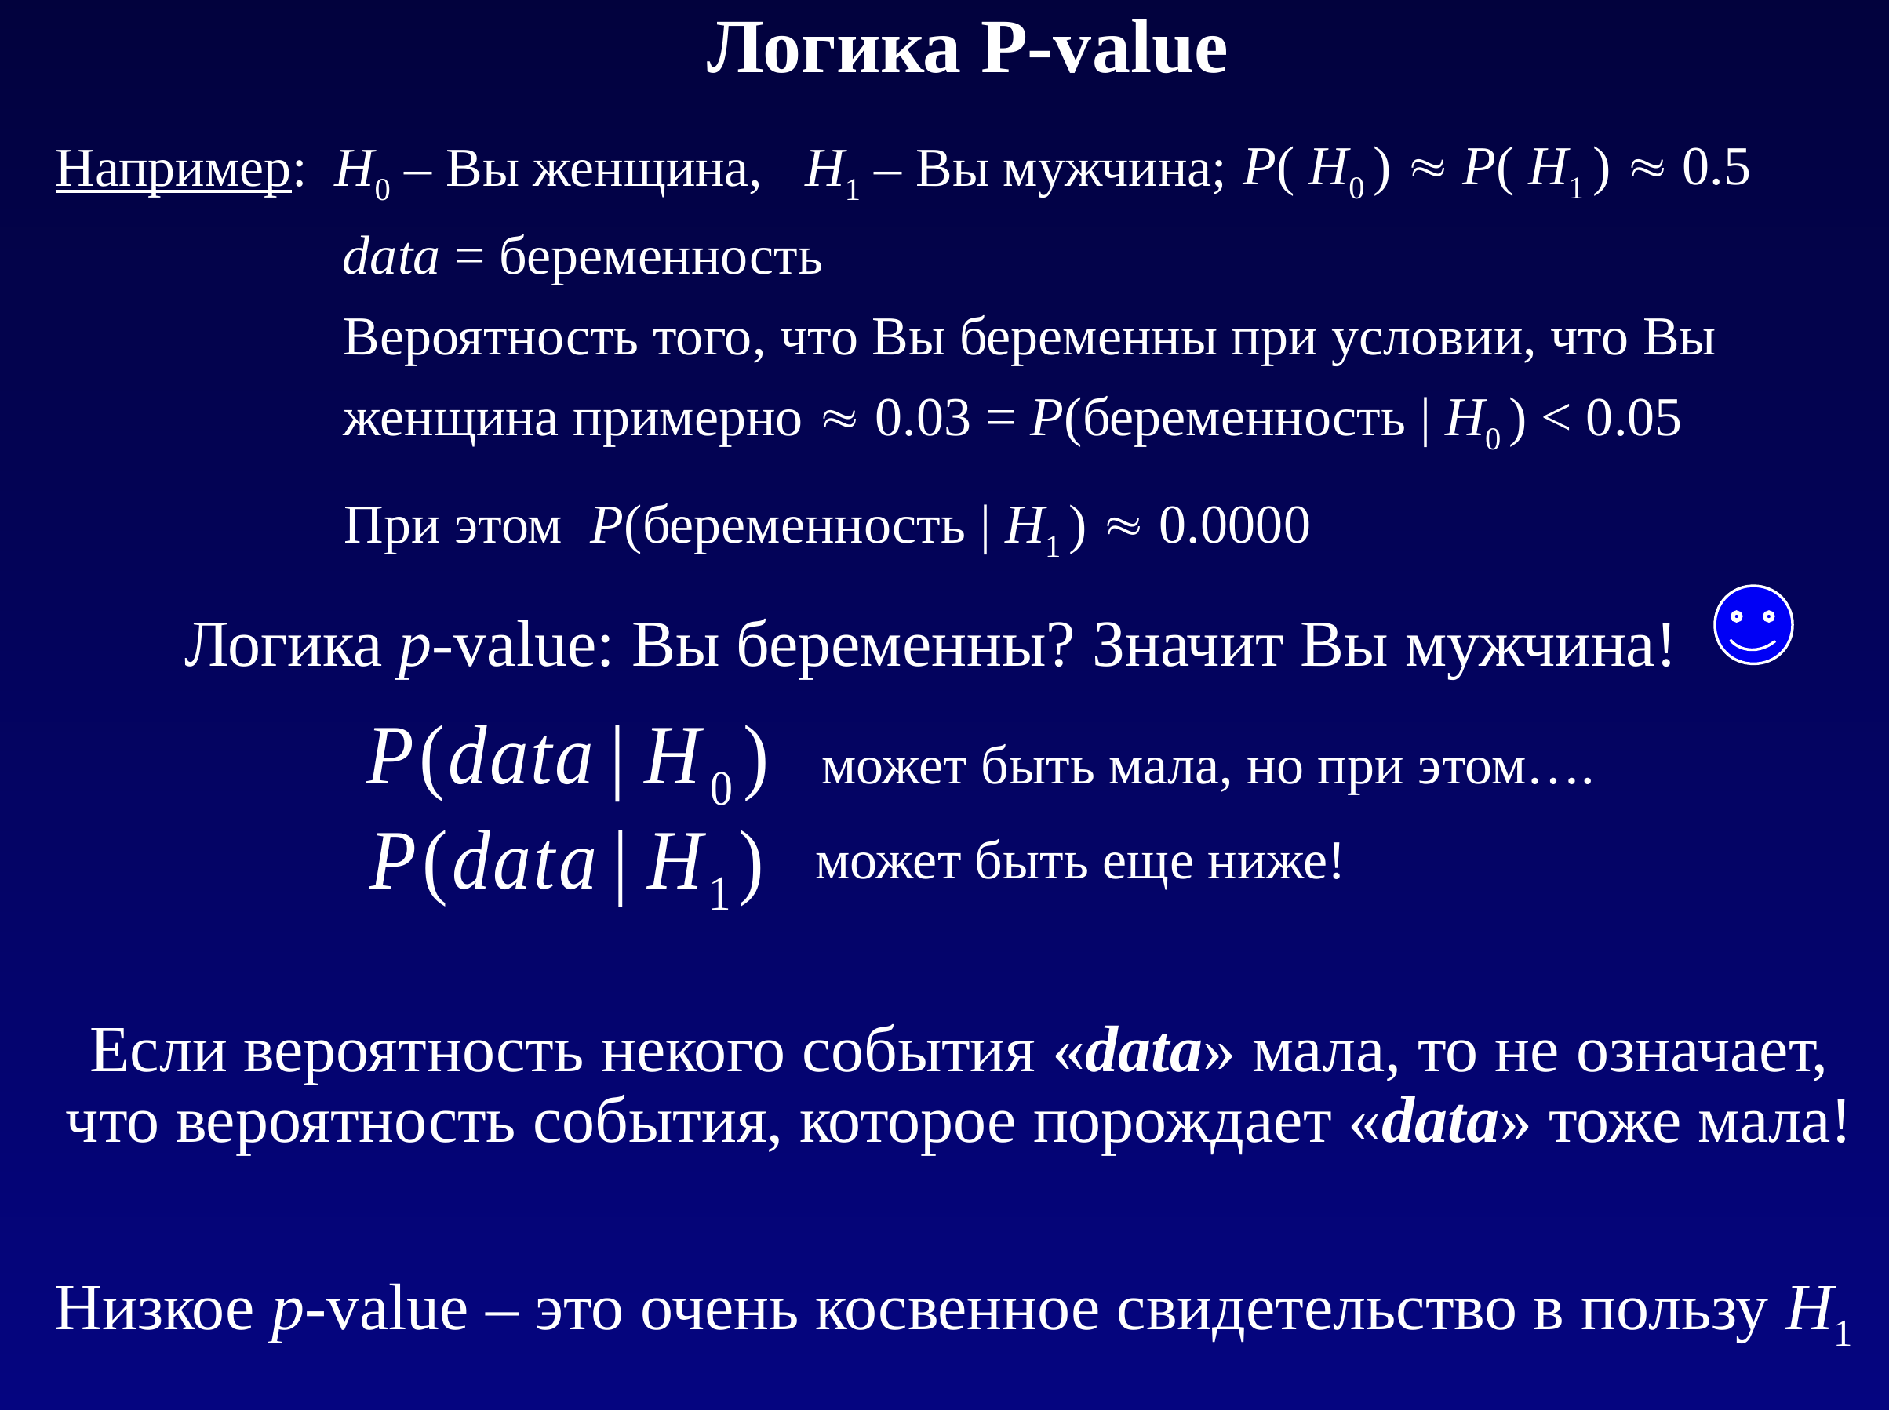
Неправильная интерпретация p-value №2

Slide 38
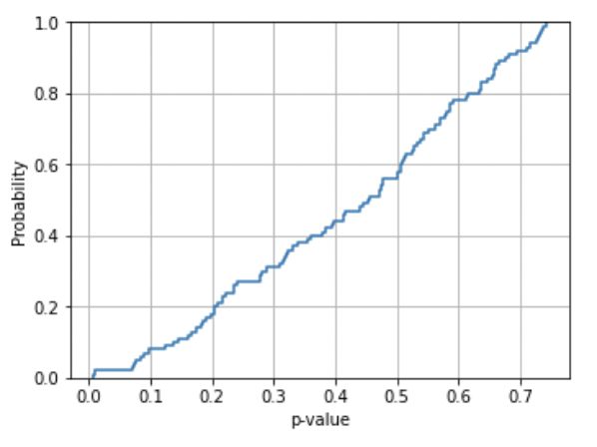
Распределение p-value
Исходя из определения, при скажем стат-тесте с отсечкой p-value 0.05 мы должны получить кол-во прокрасившихся А/А на уровне 5%.
При вдвое большей отсечки p-value должны получить вдвое больший FPR. Стало быть наш график - линейная функций!
Если это не так, то:
Мы неправильно считаем p-value (выбрали не тот стат-критерий)
Наша нулевая гипотеза неверна (например, при плохой хэш-функции у нас неортогональное распределение).

Slide 39
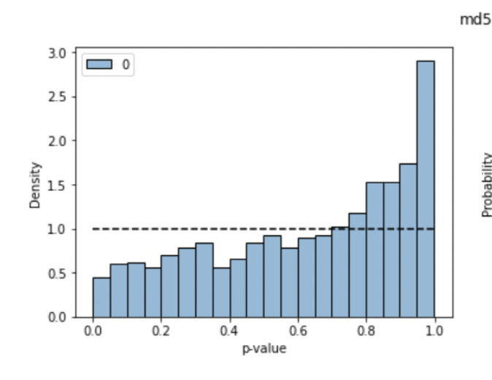
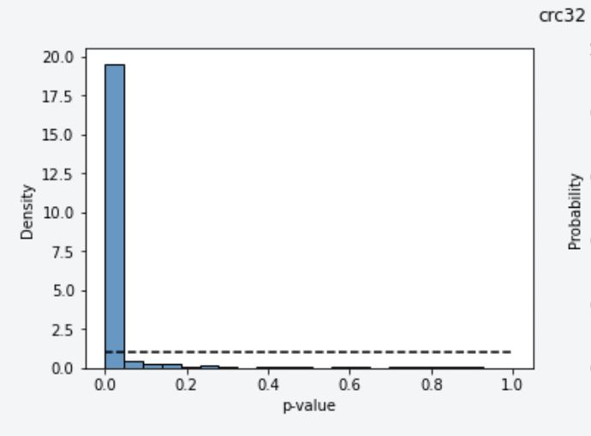
Распределение p-value
Итак, линейный график - это кумулятивная функция распределения, т.е. интеграл.
Чтобы получить плотность вероятности - берем производную.
Производная линейной функции - это константа.
Должны получить равномерный график.

Slide 40
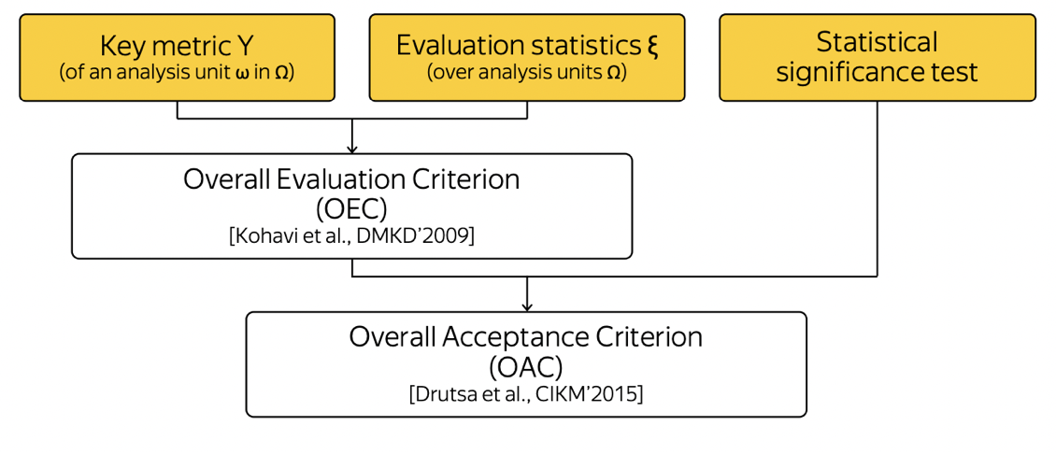
Как посчитать p-value??

Slide 41
Agenda
Зачем нужны эксперименты
Классические А/В-тесты
Ошибки первого/второго рода, cтат-значимость и p-value
Статистические критерии
Мощность тестов
Множественная проверка гипотез

Slide 42
У каждого типа данных своя статистика

Slide 43
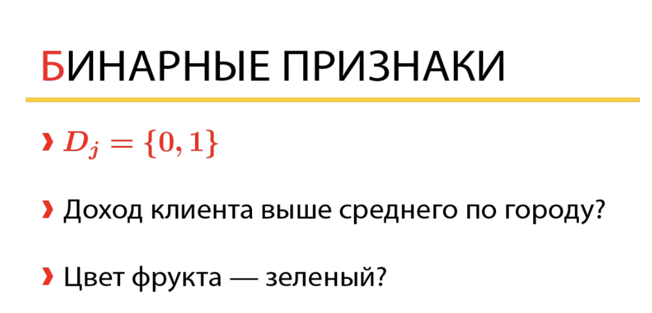
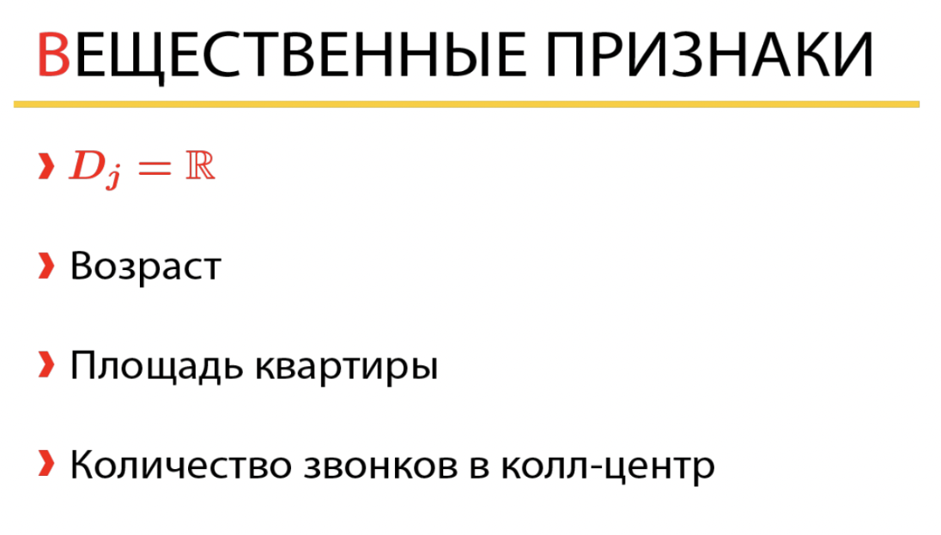
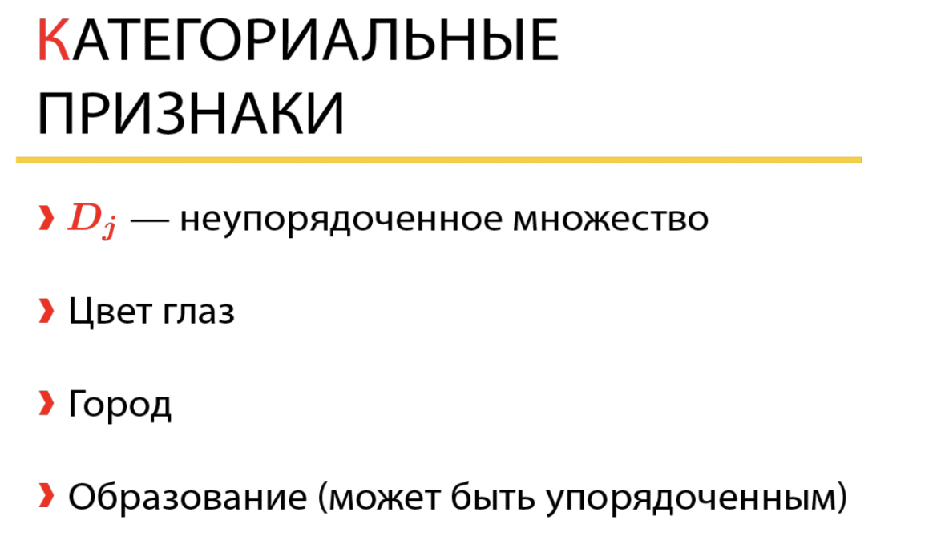
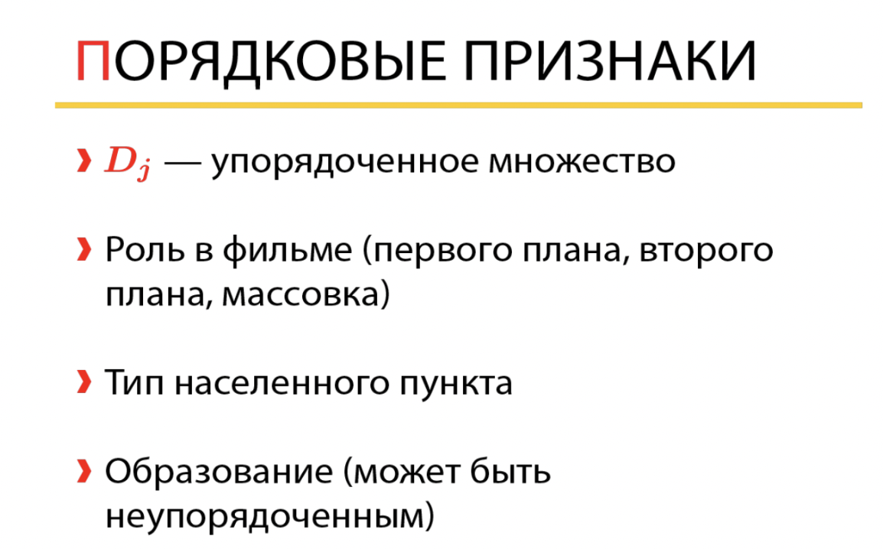
Типы данных в аналитике

Slide 44



Пример с нашими клиентскими метриками №1
Конверсия в покупку
ARPU
Распределение сегментов компаний

Slide 45



Пример с нашими клиентскими метриками №2
Доля премиум-пользователей
длина визита/сессии
Соотношение полов: мужской/женский/небинарный

Slide 46
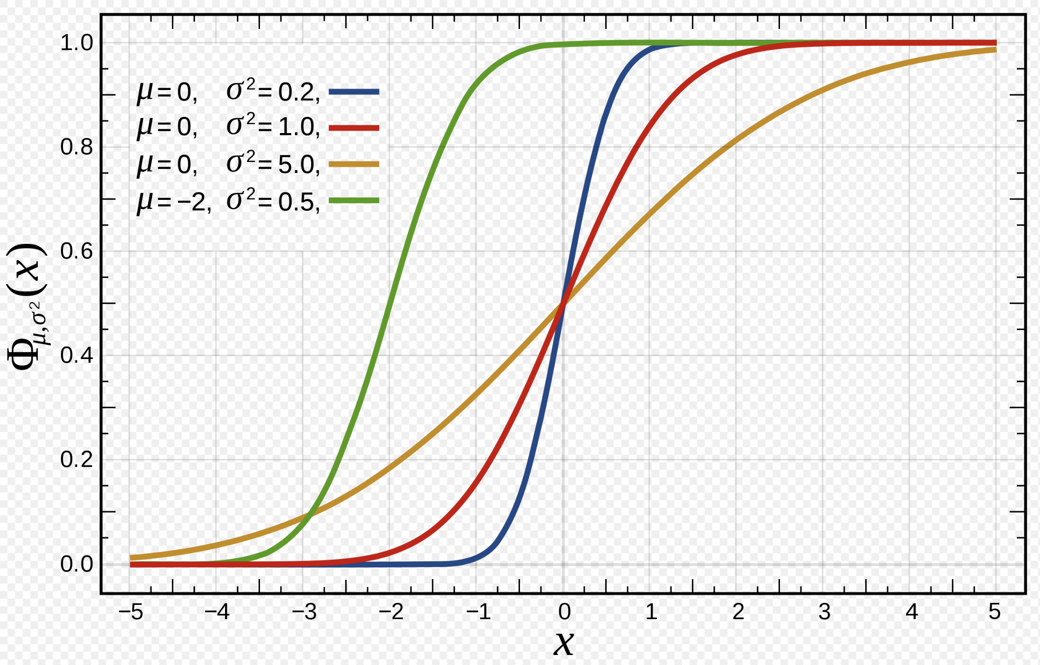
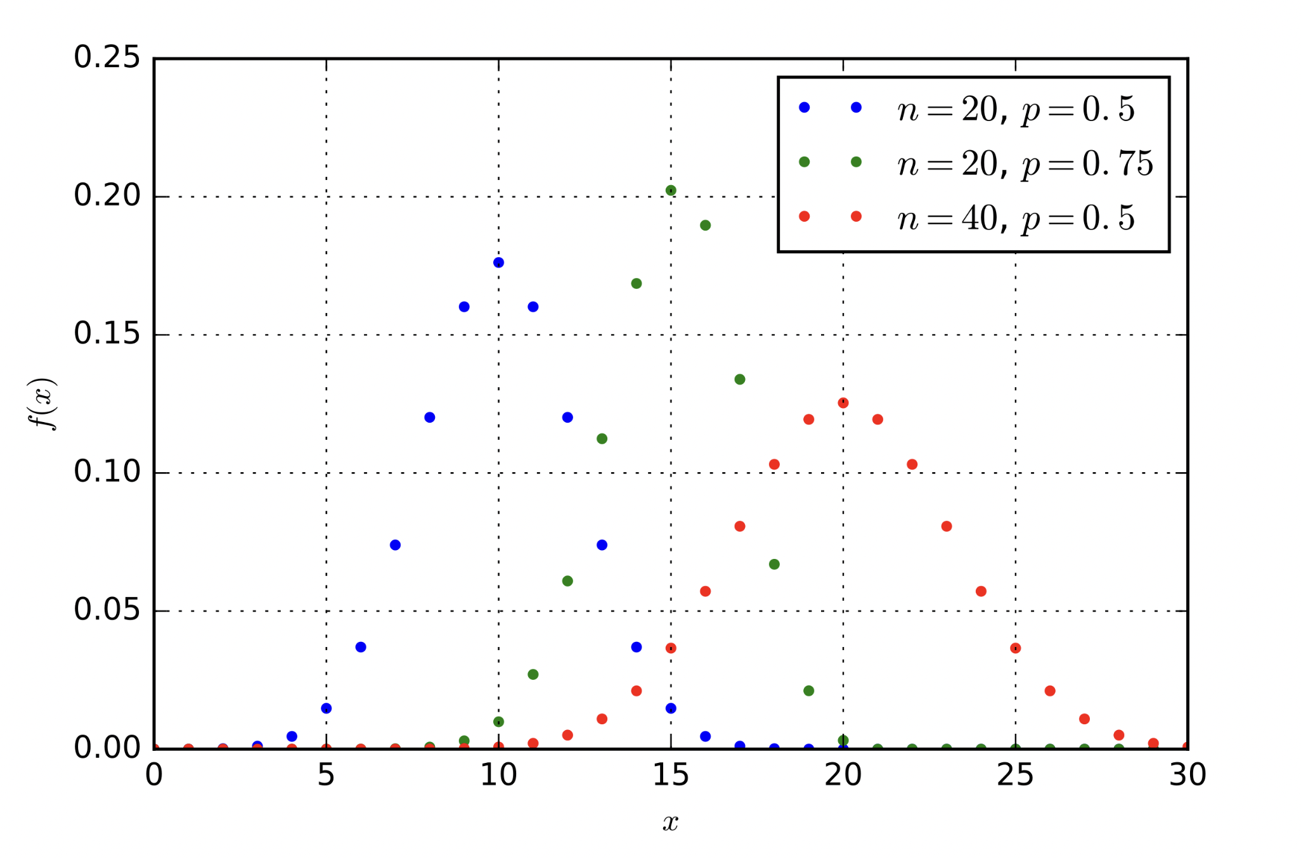
Континуальная VS категориальная статистика
Вещественные переменные
Кол-во значений бесконечно.
Вероятность одного конкретного значения равно 0, поэтому в точке можно измерить только плотность вероятности, а вероятность измеряется только на отрезке и является интегралом от плотности.
Характеризуется функцией распределения.
Номинальные признаки
Случайная величина дискретна (принимает конечное число значений).
Можно посчитать вероятность конкретного значения.
Характеризуется функцией вероятности.

Slide 47
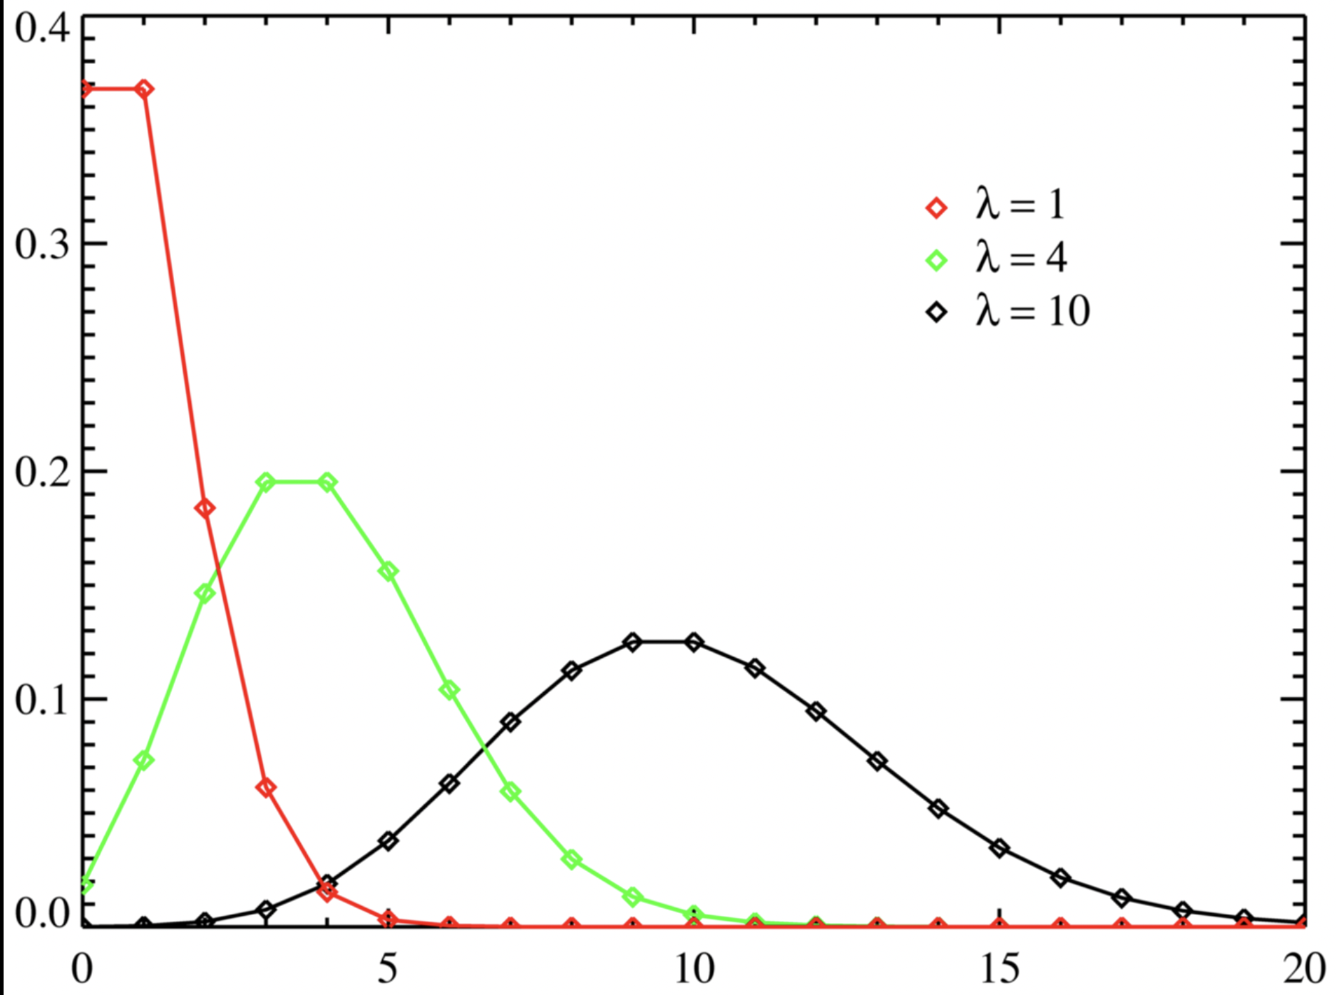
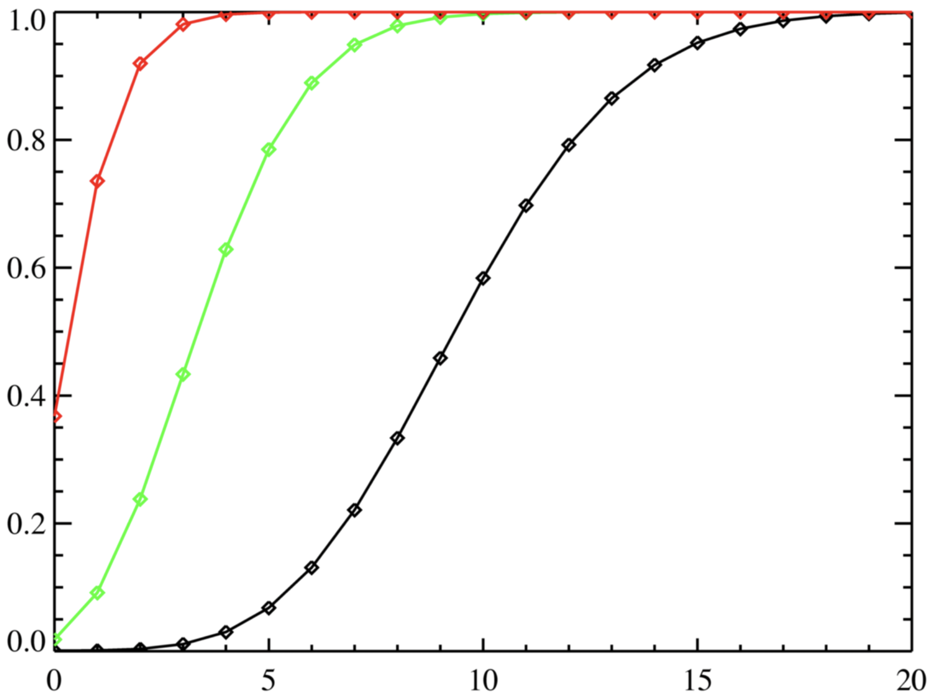
Дискретные распределения
Виды распределений:
Бернулли
Биноминальное
Пуассона
...

Slide 48
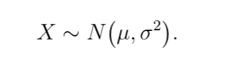
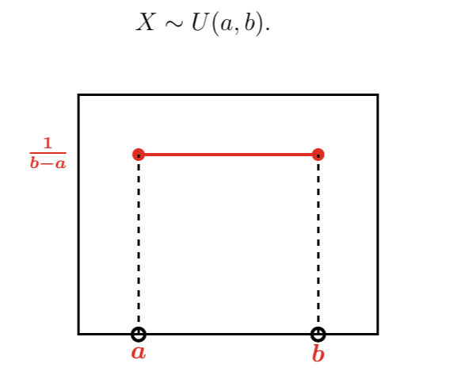
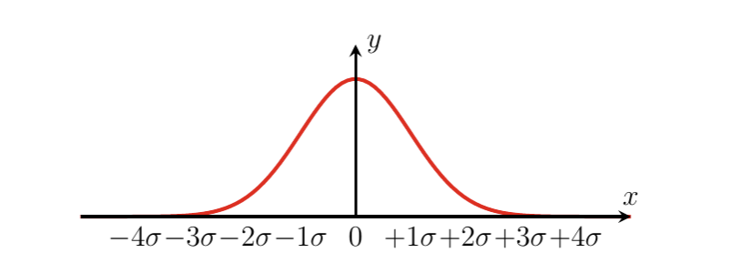
Непрерывные распределения
Виды распределений:
Нормальное
Экспоненциальное
Равномерное
…. тысячи их

Slide 49
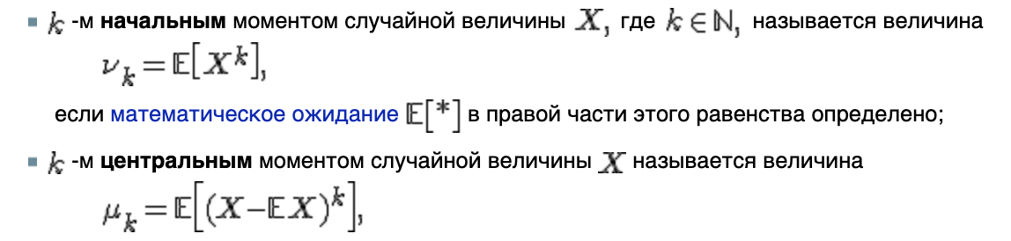
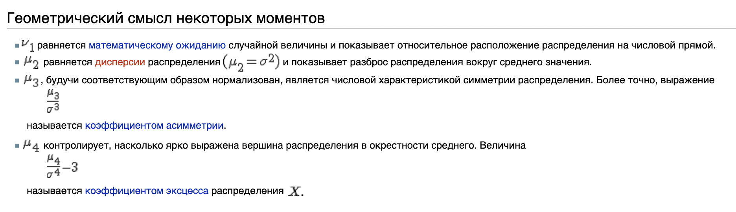
Моменты случайной величины
Скрины с сайта.

Slide 50
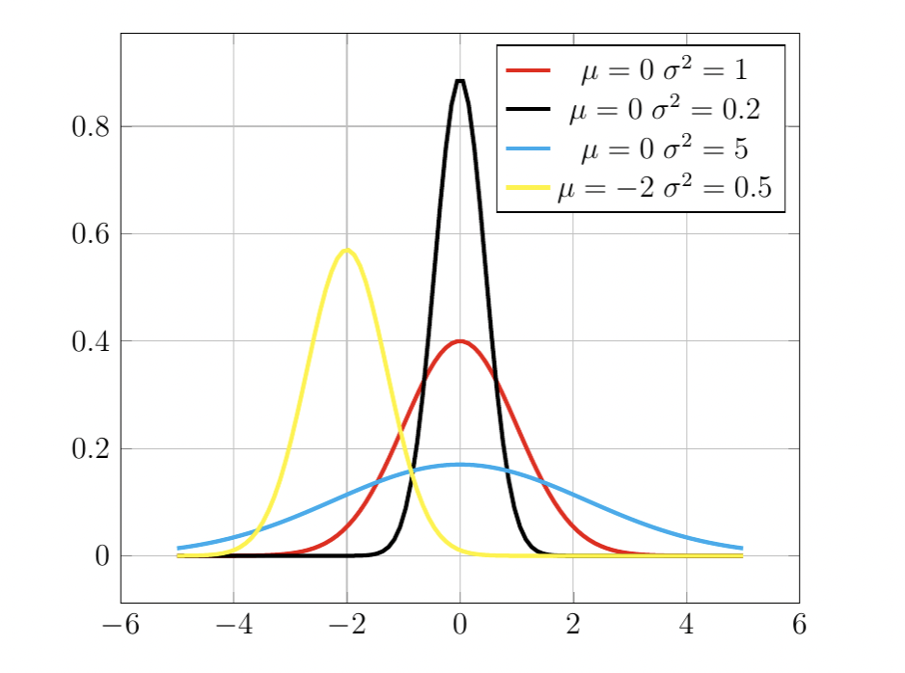

Параметрические распределения, слайд №1
Параметрические распределения определяются только небольшим числом параметров, т.е. зная их можно получить всю информацию о распределении.
Например нормальное распределение можно параметризуется первым и вторым центральными моментами (средним и дисперсией).

Slide 51


Параметрические распределения, слайд №2
Равномерное распределение параметризуется тоже двумя параметрами a и b, но на самом деле зная первый и второй центральные моменты. Для этого нужно решить квадратное уравнение:

Slide 52

Статистика
Помимо того, что мы знаем поюзерную метрику, нам необходимо выбрать статистику (т.е. агрегат):
Среднее
Медиану
Др. квантили
Ratio
Равенство всех моментов??
Если выбрана метрика revenue per user, а наша цель зарабатывать как можно больше, мы должны выбрать среднее, т.к. (суммарные деньги) = ARPU * (кол-во юзеров), а размер выборки в тесте фиксирован.

Slide 53
Статистика
Каждая статистика имеет свое распределение, которое следует из распределения метрики.
В случае, если распределение параметрическое – нам нужно знать только ограниченное число параметров.
В противном случае – нам придется искать способ сравнивать распределения напрямую (по-точечно или квантилями).
Для дискретных непараметрических распределений– всегда только по-точечно.

Slide 54

Расчет А/В-теста

Slide 55

Статистические тесты
Среднее в континуальных метриках
Обычно значение метрики i.i.d.
Для больших выборок будет работать ЦПТ
Дисперсия суммы равна сумме дисперсий (КГ и ТГ независимы)
Можем посчитать без-масштабный z-score
Биноминальные метрики (конверсии)
Имеют биноминальное распределение
Если конверсия равна p, до дисперсия p*(p-1)
Очень похоже на среднее, поэтому имеет похожую формулу

Slide 56

Верность нулевой гипотезе
При верности нулевой гипотезе z-score имеет нормальное распределение:
с центре в 0
Дисперсию посчитаем через ЦПТ.

Slide 57

Аналогично с биноминальными метриками

Slide 58


P-value в z-тесте
Зная z-score, посчитаем p-value через квантили нормального распределения.

Slide 59

Связь с дов. интервалами
На самом деле статистический критерий под капотом оценивает дов-интервал для разницы между группами и сравнивает его с нулем.
Т.е. p-value неразрывно связано с дов-интервалами.
В общем случае:
Если проверяется точечная нулевая гипотеза H0: θ = θ_0 против двусторонней альтернативы, то доверительный интервал с уровнем доверия 1 − α будет состоять из всех значений θ_0, для которых такая нулевая гипотеза не отвергается на уровне значимости α против двусторонней альтернативы.

Slide 60


T-критерий
На самом деле мы сделали одну ошибку:
В z-score в знаменателе должна стоять дисперсия статистики, а мы используем формулу ЦПТ через выборочную оценку дисперсии выборки, тем самым немного ошибаясь.
Поэтому в реальности дов. интервал шире. Для данного кейса существует специальное распределение – т.н. распределение Стъюдента (или t-распределение).
В отличии от нормального, данное распределение параметрическое и зависит от размера выборки. Чем он больше, тем лучше мы оцениваем знаменатель.
В реальности, на практических размерах выборки t- и z-распределение будут почти совпадать.

Slide 61

Bootstrap

Slide 62


RATIO
Имеем А/В-тест по юзерам. Хотим посчитать средний чек.
Проблема в том, что у одного юзера может быть несколько чеков (т.е. юзер является кластером).
Особенность ratio-метрик – и числитель, и знаменатель может меняться в течении теста.
Есть 2 вида усреднения:
т.н. “наивное среднее”, когда мы суммируем метрики от всех юнитов и делим на их общее количество юнитов во всех кластерах.
т.н. “нормализованное среднее”, когда мы считаем среднее значение по каждому кластеру и затем усредняем уже кластеры

Slide 63

Кластерная рандомизация

Slide 64



ICC
Проблема кластерной рандомизации в том, что элементы зависимы и эффективный sample size ниже, т.к. дисперсия считается по-другому.
Можем оценить эффект зависимости через т.н. Коэффициент внутрикластерной корреляции:

Slide 65

Какое среднее правильнее использовать?
Про 2 вида усреднения:
Наивное среднее обладает тем самым недостатком “наивной” дисперсии в кластерном тесте, поскольку юниты анализа зависимы, и для OAC не подходит t-критерий.
Нормализованное среднее фактически делает юнитом анализа кластер, изменяя метрику (теперь метрика по-кластерная — это среднее внутри кластера), но при этом юниты анализа уже независимы и можно использовать t-критерий
Оба средних дают разные веса каждом пользователю.
Если wi_ равно 1/k для всех кластеров, то Rweighted = Rb, т.е. мы получаем нормализованное среднее. Если w_i = n_i/N, то Rweighted=Ra и взвешенное среднее равно наивному.
В большинстве случае правильнее брать наивное!

Slide 66




Дельта-метод
Для средних применим ЦПТ (X может быть вектором):
Далее, применим некоторую функцию и разложим в ряд Тейлора:
Получаем:
В многомерном виде.

Slide 67



Ratio: Переходим к частному
Другое представление
Получаем частное двух средних:
Получим результат:
Далее применяем обычный T-критерий, только знаменатель рассчитываем по формуле выше.

Slide 68


Наиболее часто используемые критерии
T-критерий
Тест пропорций
Дельта-метод / линеаризация

Slide 69

Множество стат-критериев

Slide 70
Agenda
Зачем нужны эксперименты
Классические А/В-тесты
Ошибки первого/второго рода, cтат-значимость и p-value
Статистические критерии
Мощность тестов
Множественная проверка гипотез

Slide 71

Ошибка второго рода

Slide 72


Противоборство ошибок

Slide 73


От чего зависит ошибка второго рода?

Slide 74
Разница в effect-size и p-value
Важно различать p-value и размер эффекта.
На больших выборках различие может быть статистическим значимым с низкий значением p-value, но с маленьким эффектом (практическая значимость).
На маленьких выборках даже большой эффект может иметь высокий p-value, но это не значит что различий нет!

Slide 75
Вспомним слайд из начала секции

Slide 76
Мощность
Стат-критерии не могут подтвердить, только опровергнуть.
Не-статзначимый результат может означать, что мы совершили ошибку второго рода.
Введем понятие мощности, равную (1-вероятность совершить ошибку второго рода).
Хотелось бы запускать только те эксперименты, которые имеют определенную мощность (обычно используется 80%). Мощность также зависит от ширины дов.интервала (чем уже, тем лучше), а также от размера эффекта.
Мы заранее можем предположить, какой эффект нам был бы интересен (практически значим), и выбрать размер выборки / длительность так чтобы мощность с выбранным эффектом была не ниже определенного порога.

Slide 77

MDE
Эффект, который мы можем найти с заданной мощностью, называется Minimum Detectable Effect. Именно его мы и сравниваем с предполагаемым.
Зная decision сut-off, мы можем оценить MDE через квантиль второго распределения.

Slide 78



От чего зависит MDE
MDE зависит от:
размера выборки (для MDE в 2 раза меньше надо взять размер выборки в 4 раза больше)
вероятностей ошибок первого и второго рода, которые мы хотим контролировать
дисперсии OEC (чем выше дисперсия, тем шире дов-интервал, тем ниже мощность и больше MDE и требуемый размер выборки)
от sample ratio (при 50/50 оптимальная мощность)

Slide 79
Длительность А/В-теста
Перед запуском А/В-теста делают похожую таблицу. Обычно с ростом длительности MDE уменьшается, но не всегда (рост дисперсии со временем).
Тест запускают на достаточно длительный срок, при котором MDE/мощность будут адекватными, однако дольше брать не нужно.
Метрика | MDE, 7 дней | MDE, 14 дней | ….
Метрика 1 | 4% | 2%
Метрика 2 | 3% | 1%

Slide 80
Agenda
Зачем нужны эксперименты
Классические А/В-тесты
Ошибки первого/второго рода, cтат-значимость и p-value
Статистические критерии
Мощность тестов
Множественная проверка гипотез

Slide 81
Распределение p-value
Исходя из определения, при скажем стат-тесте с отсечкой p-value 0.05 мы должны получить кол-во прокрасившихся А/А на уровне 5%.
При вдвое большей отсечки p-value должны получить вдвое больший FPR. Стало быть наш график - линейная функций!
Если это не так, то:
Мы неправильно считаем p-value (выбрали не тот стат-критерий)
Наша нулевая гипотеза неверна (например, при плохой хэш-функции у нас неортогональное распределение).

Slide 82
Повторение маловероятного события

Slide 83


Эксперимент Джозефа Райна, слайд №1
Исследование 50-х годов, в котором предлагалось угадать цвета 10 карт (всего 2 цвета):
Н0 – цвета выбираются наугад
Н1 – экстрасенсорные способности
Статистика – кол-во угаданных карт., имеет биноминальное распределение.
Вероятность при равенстве нулевой гипотезы отгадать 9 и более карт:

Slide 84

Эксперимент Джозефа Райна, слайд №2
Из 1000 человек 9 угадали 9 из 10 карт, еще 2е – все 10 карт.
При повторном эксперименте те же испытующие не повторили успех. Вывод: экстрасенсам нельзя говорить об их способностях??
На самом деле проблема в том, что если достаточное кол-во раз пытаться поймать даже очень маловероятное событие, то в какой-то момент оно поймается.
Вероятность того, что из 1000 человек хотя бы один угадает 9 или 10 карт:

Slide 85

Множественны сравнения
Пусть желаемый уровень FPR = alpha, например 5%.
Тогда вероятность принять верную нулевую гипотезу равна (1-alpha), например 95%.
Если мы сделаем m экспериментов/сравнений, то получим FPR:
Чем больше m, тем выше FPR, хотя при m=1 получаем alpha.
Это и называется проблемой множественных сравнений. Повторяя множество сравнений, мы увеличиваем вероятность ошибиться хотя бы раз.

Slide 86
Множественная проверка гипотез
Проблема множественных сравнений возникает в А/В довольно часто:
Использование множества групп, вместо 2х
Расчет множества метрик
Расчет подгруп/сегментов
Один человек может принимать участие в нескольких экспериментах

Slide 87



FWER
От одной проверки гипотез переходим к проверке m гипотез – получаем таблицу сопряженности справа.
Единственный параметр, которым можно управлять – R, т.е. перераспределять гипотезы между первой и второй строчками.
Мы хотим управлять ошибкой первого рода, т.е. V
Уменьшая ее, увеличиваем T, т.е. ошибку второго рода
FWER (Familywise Error Rate) – вероятность совершить хотя бы одну ошибку первого рода.

Slide 88




Поправка Бонферрони
При небольшом кол-во проверяемых гипотез увеличение FWER примерно пропорционально кол-во сравнений.
Чем мы можем управлять – это границей стат-значимости для каждой гипотезы.
Отсюда приходим к поправке Бонферрони – нужно уменьшать порог стат-значимости в кол-во раз, равное кол-ву проверяемых гипотез.
По неравенству Буля – уровень FWER будет ниже порога.

Slide 89


Проблема поправки Бонферрони
Пусть H0_i: E[X_i]=0.
Сгенерим:
150 выборок N(0,1)
50 выборок N(1,1).
Посчитаем критерий Стъюдента без и с поправкой Бонферрони.
Видно, что поправка обнулила ошибку первого рода, перенеся гипотезы из второй строчки в первую.
Однако, это сильно увеличило ошибку второго рода.

Slide 90




Метод Холма
Можно брать не одинаковые пороги, а в зависимости от полученного p-value.
Сортируем уровни значимости всех гипотез, и для самого маленького выбираем самый маленький порог, и т.д.
Пока p-value меньше порога, процедура продолжается со следующего шага.
Если на каком-то шаге p-value выше порога, то принимаются все вышестоящие гипотезы и процедуры завершается.
Пороги всегда не меньше чем у Бонферрони, а значит отклоняемых гипотез также не меньше. Значит мощность больше.

Slide 91


FDR
Контролирую FWER, мы сильно снижаем мощность экспериментов.
Нам бы хотелось совершать чуть больше ошибок первого рода, но зато сделать больше открытий.
Тогда лучше использовать другую меру – ожидаемую долю ложных отклонений (False Discovery Rate).
Всегда FDR < FWER.

Slide 92


Метод Бенджамини-Хохберга
Похож на метод Холма, только ряд не низходящий, а восходящий.
На первом шаге самый большой p-value сравнивается с порогом, и если он меньше то данная гипотеза и все нижестоящие отвергаются. Если выше, то данная гипотеза принимается и процедура переходит на следующий шаг.
Данная процедура контролирует FDR, при этом отвергает больше гипотез.

Slide 93
Проблемы множественной проверки

Slide 94
Независимость гипотез
В отличии от универсального метода Холма, два других (Бонферрони и Бенджамини-Хохберга) требуют независимости гипотез.
Кроме использования кейса со множеством групп, независимость в общем смысле не выполняется.
Например, когда мы смотрим множество метрик, то очевидно что все они связаны между собой.
Из-за этого, мы получаем парадокс:
Мы смотрим метрику М1, и она прокрасилась в зеленый.
Начинаем смотреть также на метрики М2, М3, …, и все они также прокрасились в зеленый.
Кажется, что у нас стало больше уверенности в положительности изменения, однако после применения поправки эксп становится незначимым.

Slide 95

Как не стоит анализировать А/В
Во-первых, если проверять все подряд (множество метрик и сегментов), то без поправок (да и с ними тоже) скорее всего что-то прокрасится, причем случайно.
Во-вторых, добавляя и пытаясь отклонить высоковероятные гипотезы, мы вынуждены применять поправки и в результате можем пропустить действительно важные гипотезы.
Вывод: нужно проверять меньше гипотез, т.е. только самые важные.
Кроме того, можно придумывать свои поправки, например использовать в качестве статистики кол-во прокрасившихся метрик.

Slide 96
Что мы не разобрали, но очень надо
Способы от простых к сложным
Проблему Peeking’а
Параллельный запуск экспериментов

